Slide 1
산업 빅데이터 분석 Project Plan Presentation -PCA EMR 데이터를 기반한 PONV 및 볼루스 관리 분석(중간)
학번: 2024254002
성명: 전창수

Slide 2
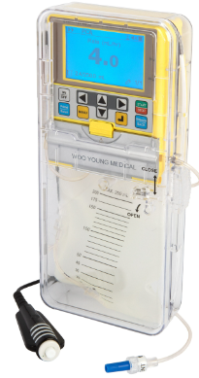
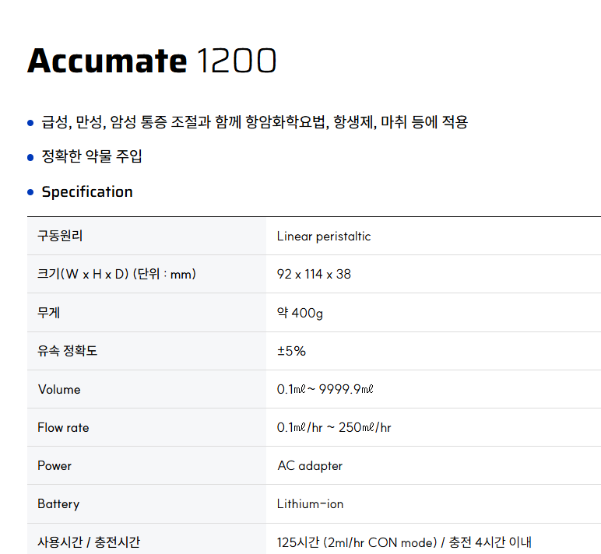
기본 설명
당사 제품을 사용한 C병원의 2023년 환자 데이터를 분석한 자료임
EMR 데이터와 기기 사용 데이터 중 EMR 데이터를 분석
- PCA(Patient Controlled Analgisia) 는 수술 후 환자의 통증 완화를 목적으로 주입되는 의약품 주입기

Slide 3
1. 연구 목적
본 연구의 목적은 다양한 변수(성별, 연령대, 수술 유형 등)에 따른 PONV(수술 후 오심 및 구토)의 발생률과 볼루스 시도 패턴을 분석하여, 효율적인 통증 관리 및 회복 지원 전략을 수립하는 데 있습니다.
2. 데이터 개요
데이터는 총 1270명의 환자 정보를 포함하며, 주요 변수는 다음과 같습니다:
기본 인구 통계: 나이, 성별, 신장, 체중
수술 관련 정보: 수술 유형, PONV 발생 여부, NRS(통증 평가 척도)
볼루스 관련 정보: 시간 경과에 따른 누적 볼루스 시도량 및 제공량

Slide 4
단계별 분석 과정
**데이터 준비 및 확인**: - 데이터를 불러와 구조와 결측치를 확인하고, 필요한 경우 결측치나 이상치를 처리합니다.
**데이터 전처리**: - 분석에 필요한 변수를 선택하고, 수치형 변수의 정규화나 범주형 변수 인코딩 등을 진행하여 데이터의 품질을 향상시킵니다.
**기초 통계 분석**: - 각 변수의 기본 통계치를 파악하고, 변수 간의 상관관계를 분석하여 주요 패턴을 파악합니다.
**고급 분석**: - 데이터의 목표와 관련된 고급 분석을 수행합니다. 예를 들어, NRS가 PONV와 회복 속도에 미치는 영향, 성별 및 연령별 볼루스 패턴, 수술 유형별 PONV 발생률 분석 등을 수행합니다.
**시각화 및 인사이트 도출**: - 분석 결과를 시각화하여, 각 변수와 결과 간의 관계를 명확하게 이해하고, 주요 인사이트를 도출합니다.
**결과 해석 및 보고서 작성**: - 분석 결과를 종합하여 보고서를 작성

Slide 5
단계 1: 데이터 준비 및 확인
데이터 구조와 변수들을 확인했습니다:
데이터는 총 1270개 행과 32개 열로 구성되어 있으며, 각 열에는 다양한 환자 정보와 볼루스 관련 데이터가 포함되어 있습니다.
일부 열(First_bolus_attempt)에서 결측치가 존재합니다.
다음 단계는 결측치 처리 및 데이터 전처리입니다.
# Loading the newly provided Excel file to begin data preparation and exploration
file_path_stepwise = '/mnt/data/total_2023_05_noname (전처리).xlsx'
data_stepwise = pd.read_excel(file_path_stepwise)
# Checking the structure and general information of the data to understand the variables and identify any missing values or outliers
data_stepwise.info()
# Displaying the first few rows of the data for a preliminary inspection
data_stepwise.head()

Slide 6
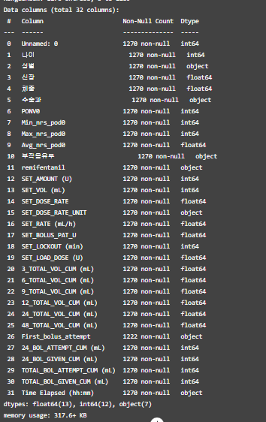
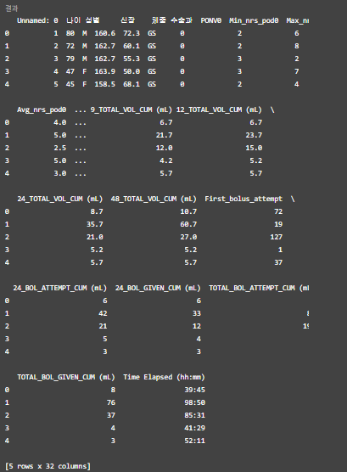

Slide 7
단계 2: 데이터 정리 및 전처리 진행
# Step 2: Data Cleaning and Preprocessing
# Dropping unnecessary columns that may not be relevant for analysis or renaming columns for easier reference
# Here, removing 'Unnamed: 0' if it represents an index and handling 'First_bolus_attempt' with missing values
# Dropping the 'Unnamed: 0' column
data_cleaned = data_stepwise.drop(columns=['Unnamed: 0'])
# Handling missing values in 'First_bolus_attempt'
# We will fill missing values with the median of the column as it represents timing information and is non-categorical
data_cleaned['First_bolus_attempt'] = pd.to_numeric(data_cleaned['First_bolus_attempt'], errors='coerce')
data_cleaned['First_bolus_attempt'].fillna(data_cleaned['First_bolus_attempt'].median(), inplace=True)
# Normalizing relevant numeric columns for consistent scaling
from sklearn.preprocessing import MinMaxScaler
numeric_columns = data_cleaned.select_dtypes(include=['float64', 'int64']).columns
scaler = MinMaxScaler()
data_cleaned[numeric_columns] = scaler.fit_transform(data_cleaned[numeric_columns])
# Displaying the cleaned and preprocessed data to the user
import ace_tools as tools; tools.display_dataframe_to_user(name="Cleaned and Preprocessed Data", dataframe=data_cleaned.head())

Slide 8
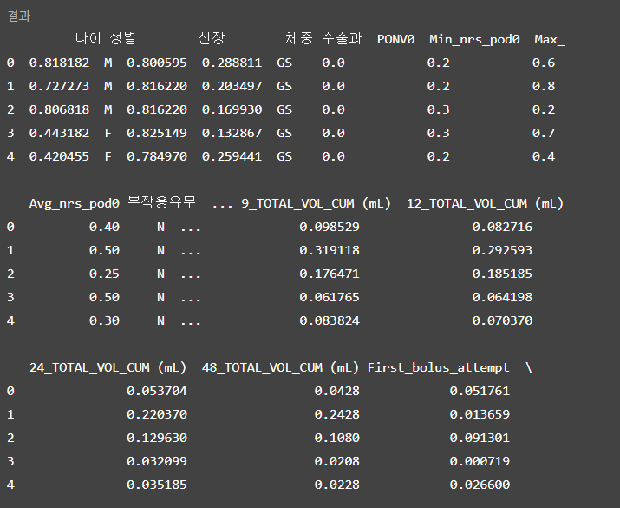
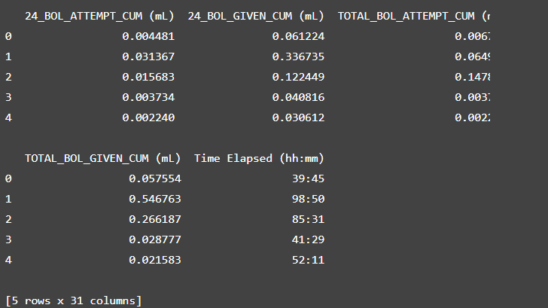
데이터를 전처리. 주요 단계는 다음과 같습니다:
결측치 처리: 'First_bolus_attempt' 열의 결측치를 중앙값으로 채웠습니다.
정규화: 수치형 변수들에 대해 Min-Max 정규화를 적용하여 일관된 스케일로 조정

Slide 9
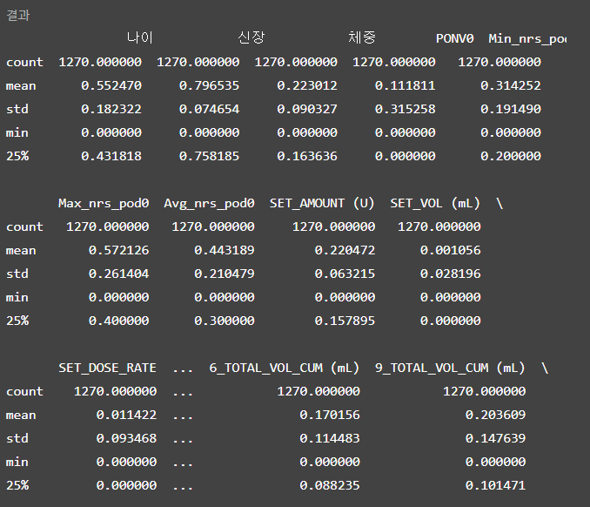
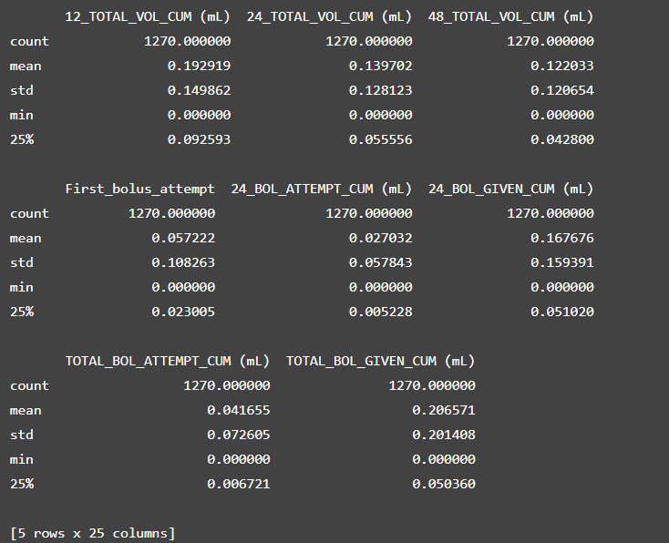
기본 통계 요약을 통해 각 수치형 변수의 평균, 표준편차, 최소/최대값 등을 확인했습니다. 이를 통해 데이터의 분포와 변동성을 이해할 수 있습니다. 다음 단계는 고급 분석으로, PONV와 NRS, 볼루스 시도 등의 주요 관계를 탐색
단계 3: 데이터에 대한 기본 통계 분석 수행
# Step 3: Basic Statistical Analysis
# Calculating basic statistical summary for numeric columns in the cleaned and preprocessed data
basic_statistics = data_cleaned.describe()
# Displaying the statistical summary to the user
import ace_tools as tools; tools.display_dataframe_to_user(name="Basic Statistical Summary", dataframe=basic_statistics)

Slide 10
단계 4 고급 분석 및 시각화: 시간 간격으로 PONV 분석
# Analyzing PONV by time intervals
# Summarizing cumulative volume attempts at each time interval and calculating the average PONV occurrence for each interval
# Selecting cumulative volume columns related to time for PONV analysis
ponv_time_columns = ['3_TOTAL_VOL_CUM (mL)', '6_TOTAL_VOL_CUM (mL)', '9_TOTAL_VOL_CUM (mL)',
'12_TOTAL_VOL_CUM (mL)', '24_TOTAL_VOL_CUM (mL)', '48_TOTAL_VOL_CUM (mL)']
# Creating a DataFrame to store the mean cumulative volumes and PONV rates over these intervals
ponv_by_time = data_cleaned[ponv_time_columns].mean()
ponv_rate_by_time = data_cleaned.groupby('PONV0')[ponv_time_columns].mean()
# Plotting the mean cumulative volume at each time interval
plt.figure(figsize=(12, 6))
plt.plot(ponv_by_time.index, ponv_by_time.values, marker='o', linestyle='-', color='b', label='Mean Cumulative Volume')
plt.title('Mean Cumulative Volume at Each Time Interval')
plt.xlabel('Time Interval (Hours)')
plt.ylabel('Cumulative Volume (mL)')
plt.grid(axis='y', linestyle='--', alpha=0.7)
plt.legend()
plt.show()
# Plotting the PONV rates over time intervals
plt.figure(figsize=(12, 6))
for label in ponv_rate_by_time.index:
plt.plot(ponv_rate_by_time.columns, ponv_rate_by_time.loc[label], marker='o', linestyle='-', label=f'PONV {label}')
plt.title('PONV Rate by Time Interval')
plt.xlabel('Time Interval (Hours)')
plt.ylabel('Mean Cumulative Volume (mL) by PONV Status')
plt.legend(title='PONV Status')
plt.grid(axis='y', linestyle='--', alpha=0.7)
plt.show()

Slide 11
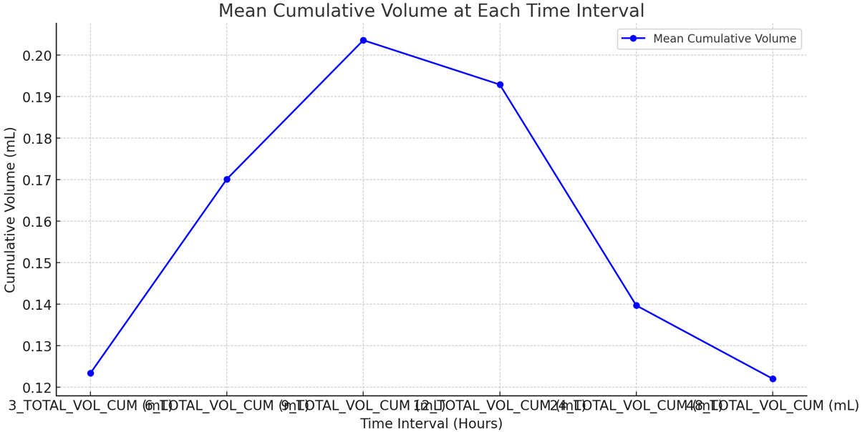
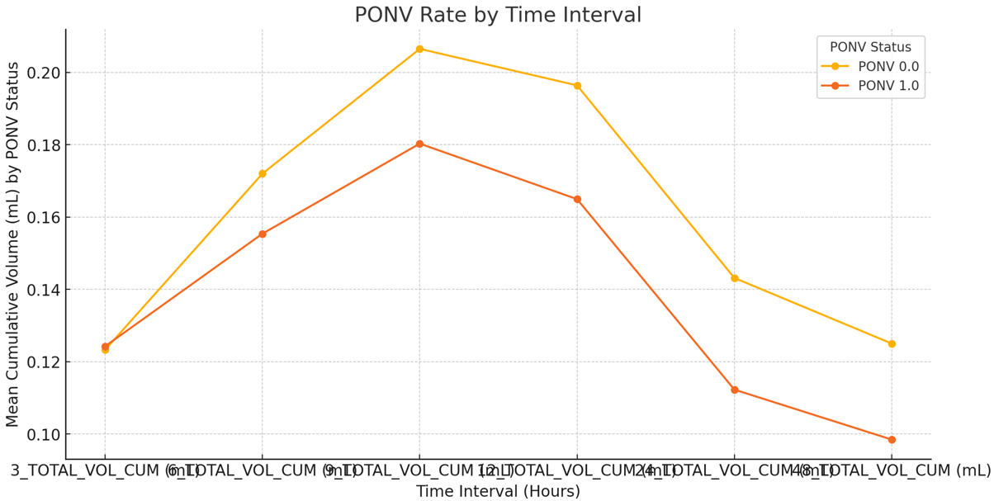
시간 간격별 PONV 분석 결과는 다음과 같습니다:
평균 누적 볼륨 변화:
초기 시간대(3~6시간) 동안 누적 볼륨이 빠르게 증가한 후, 시간이 지남에 따라 완만해지는 경향을 보입니다. 이는 초기 회복 단계에서 통증 관리가 집중적으로 이루어짐을 시사합니다.

Slide 12
단계 4 고급 분석 및 시각화: 각 시간 그룹에 대한 PONV 추세 표시
# To analyze PONV trends for each time interval, calculate the PONV rate (mean PONV occurrence) at each interval
# and visualize the trend to see how PONV rates evolve over time.
# Calculating mean PONV occurrence for each time interval based on cumulative volume columns
ponv_trends_by_time = data_cleaned.groupby('PONV0')[ponv_time_columns].mean()
# Plotting the PONV trends across each time group
plt.figure(figsize=(12, 6))
for label in ponv_trends_by_time.index:
plt.plot(ponv_trends_by_time.columns, ponv_trends_by_time.loc[label], marker='o', linestyle='-', label=f'PONV {label}')
plt.title('PONV Trends Across Time Intervals')
plt.xlabel('Time Interval (Hours)')
plt.ylabel('Average Cumulative Volume (mL)')
plt.legend(title='PONV Status')
plt.grid(axis='y', linestyle='--', alpha=0.7)
plt.show()

Slide 13
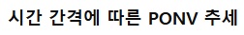
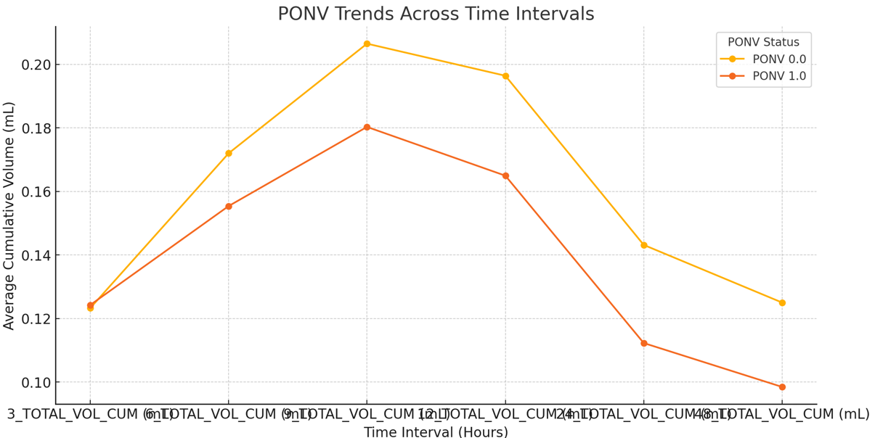
시간 그룹별 PONV 트렌드 분석에서 PONV 상태에 따른 누적 볼륨의 변화 추이를 시각화 했습니다.
PONV 발생 환자는 초기 시간대(3~6시간)에 누적 볼륨이 더 높게 나타나며, 시간이 지남에 따라 완만해집니다. 이는 PONV 발생 시 초기 통증 관리가 더 필요할 수 있음을 나타냅니다.
PONV가 없는 환자는 상대적으로 일정한 누적 볼륨 패턴을 보입니다.
이로써 PONV 발생 여부에 따른 시간별 통증 관리 패턴을 확인할 수 있으며, 초기 단계에서 집중적인 관리가 필요할 수 있음을 알 수 있음.

Slide 14
단계 4 고급 분석 및 시각화: 성별 기반 PONV 비율 추세 분석
# Analyzing gender-based PONV rate trends over time intervals by calculating cumulative volumes by gender and PONV status
# Grouping by gender and PONV status to calculate the mean cumulative volume for each time interval
gender_ponv_trends = data_cleaned.groupby(['성별', 'PONV0'])[ponv_time_columns].mean()
# Plotting gender-based PONV rate trends across time intervals
plt.figure(figsize=(14, 8))
for gender in data_cleaned['성별'].unique():
for ponv_status in gender_ponv_trends.loc[gender].index:
plt.plot(gender_ponv_trends.columns, gender_ponv_trends.loc[gender].loc[ponv_status],
marker='o', linestyle='-', label=f'{gender} - PONV {ponv_status}')
plt.title('Gender-Based PONV Rate Trends Across Time Intervals')
plt.xlabel('Time Interval (Hours)')
plt.ylabel('Average Cumulative Volume (mL)')
plt.legend(title='Gender and PONV Status')
plt.grid(axis='y', linestyle='--', alpha=0.7)
plt.show()

Slide 15
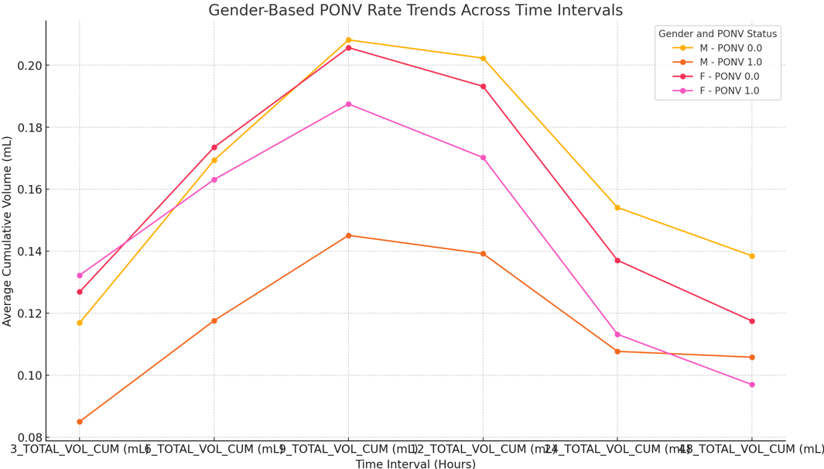
성별에 따른 PONV 발생률 추이를 시각화한 결과는 다음과 같습니다:
여성 환자는 PONV 발생 시 초기 시간대(3~6시간)에 누적 볼륨이 급격히 증가하며, 이후 점차 완만해지는 경향을 보입니다.
남성 환자의 경우, PONV 발생 유무에 따라 초기 볼륨 증가가 다소 차이는 있지만, 전체적으로 여성에 비해 누적 볼륨 증가가 완만한 패턴을 나타냅니다.
이로 인해 성별에 따른 PONV 관리의 차이가 필요할 수 있으며, 특히 여성 환자에서는 초기 통증 관리가 더 중요함을
알 수 있음.

Slide 16
단계 4 고급 분석 및 시각화: 연령대별 PONV 추세 비교
# Dropping rows with NaN values in '연령대' column
data_cleaned = data_cleaned.dropna(subset=['연령대'])
# Re-calculating age-based PONV trends over time intervals
age_ponv_trends = data_cleaned.groupby(['연령대', 'PONV0'])[ponv_time_columns].mean()
# Plotting age-based PONV trends across time intervals
plt.figure(figsize=(14, 8))
for age_group in data_cleaned['연령대'].unique():
for ponv_status in age_ponv_trends.loc[age_group].index:
plt.plot(age_ponv_trends.columns, age_ponv_trends.loc[age_group].loc[ponv_status],
marker='o', linestyle='-', label=f'{age_group} - PONV {ponv_status}')
plt.title('Age-Based PONV Rate Trends Across Time Intervals')
plt.xlabel('Time Interval (Hours)')
plt.ylabel('Average Cumulative Volume (mL)')
plt.legend(title='Age Group and PONV Status')
plt.grid(axis='y', linestyle='--', alpha=0.7)
plt.show()

Slide 17
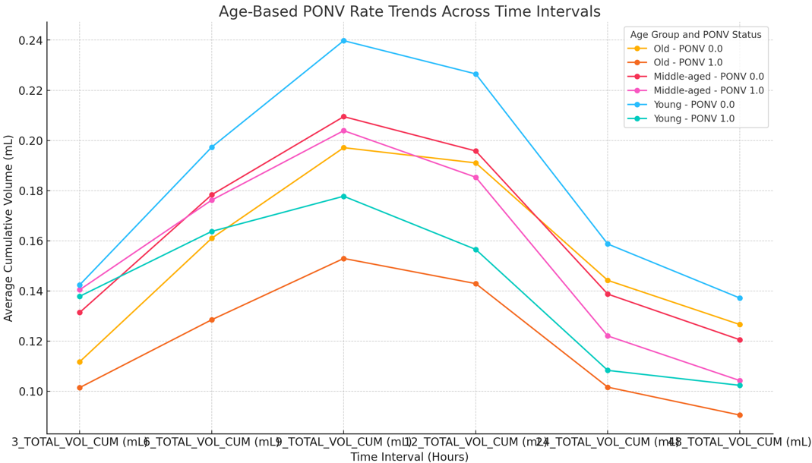
연령 그룹별 PONV 트렌드를 시각화한 결과는 다음과 같습니다:
젊은 연령층(Young): PONV 여부와 관계없이 초기 시간대(3~6시간) 동안 누적 볼륨이 비교적 낮게 나타나며, 이후에도 큰 변화가 없습니다.
**중년층(Middle-age)
고령층(Old): PONV 발생 시 초기와 이후 모든 시간대에서 비교적 높은 누적 볼륨을 유지하는 패턴이 나타나, 지속적인 통증 관리가 필요함을 알 수 있음.
이로써 연령대별로 PONV에 따른 회복 관리의 차별화가 필요할 수 있음을 확인할 수 있습니다.

Slide 18
단계 4 고급 분석 및 시각화: 연령별 볼루스 타이밍 패턴 비교
# Analyzing bolus timing patterns by age group by calculating mean cumulative bolus attempts over time intervals
bolus_timing_by_age = data_cleaned.groupby('연령대')[ponv_time_columns].mean()
# Plotting cumulative bolus timing patterns for each age group
plt.figure(figsize=(14, 8))
for age_group in bolus_timing_by_age.index:
plt.plot(bolus_timing_by_age.columns, bolus_timing_by_age.loc[age_group],
marker='o', linestyle='-', label=f'{age_group}')
plt.title('Bolus Timing Patterns by Age Group')
plt.xlabel('Time Interval (Hours)')
plt.ylabel('Average Cumulative Bolus Attempts (mL)')
plt.legend(title='Age Group')
plt.grid(axis='y', linestyle='--', alpha=0.7)
plt.show()

Slide 19
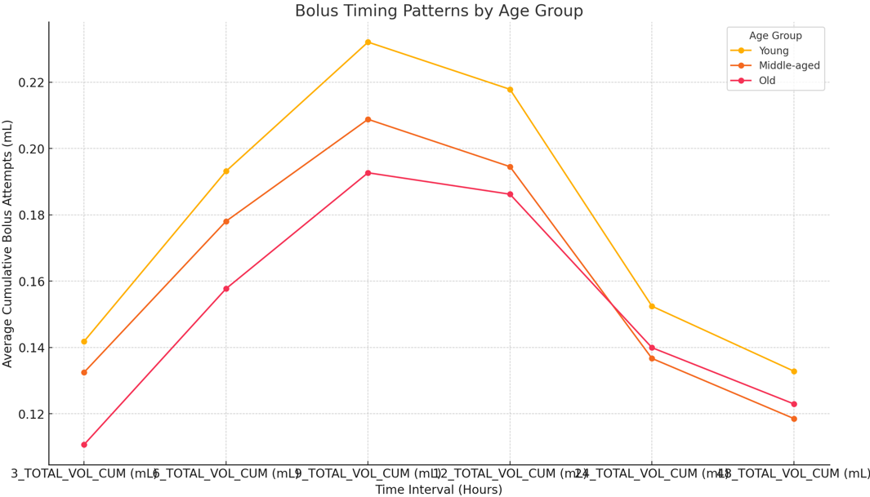
연령 그룹별 볼루스 타이밍 패턴 분석 결과는 다음과 같습니다:
젊은 연령층은 초기 시간대(3~6시간)에 볼루스 시도가 낮은 수준에서 시작해 이후에도 완만하게 증가하는 패턴을 보입니다.
중년층은 초기 6~9시간 동안 상대적으로 높은 누적 볼루스를 기록하며, 이후에는 점차 완만해지는 추세입니다.
고령층은 초기와 이후 시간대 모두에서 가장 높은 누적 볼루스 시도를 보이며, 시간이 지나도 지속적인 통증 관리가 필요한 경향을 나타냅니다.
이를 통해 연령대별 맞춤형 통증 관리 접근의 필요성을 확인할 수 있습니다.

Slide 20
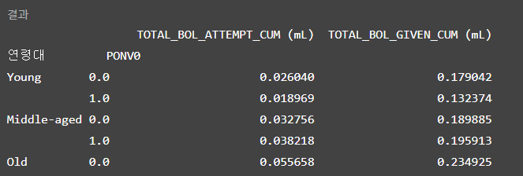
단계 4 고급 분석 및 시각화: 연령별 PONV 복구 시간 검사
# To analyze age-specific PONV recovery times, we can examine the total bolus attempts or given volume over time
# as a measure of ongoing recovery needs for each age group with PONV status.
# Calculating the mean total bolus attempts and given volume by age group and PONV status
recovery_times_by_age_ponv = data_cleaned.groupby(['연령대', 'PONV0'])[['TOTAL_BOL_ATTEMPT_CUM (mL)', 'TOTAL_BOL_GIVEN_CUM (mL)']].mean()
# Displaying the recovery time data for age-specific PONV groups
import ace_tools as tools; tools.display_dataframe_to_user(name="Age-Specific PONV Recovery Times", dataframe=recovery_times_by_age_ponv)
연령대별 PONV 회복 시간을 분석한 결과를 확인할 수 있습니다. 각 연령 그룹에서 PONV 여부에 따른 총 볼루스 시도량과 실제 제공된 볼루스 양을 비교하였습니다:
젊은 연령층은 PONV 여부와 관계없이 총 볼루스 시도와 제공량이 낮은 편입니다.
중년층은 PONV 발생 시 볼루스 시도와 제공량이 다소 증가하며, PONV가 회복 시간에 영향을 줄 수 있음을 알 수 있음.
고령층은 PONV 여부와 관계없이 가장 높은 볼루스 시도와 제공량을 보이며, 지속적인 통증 관리가 필요할 수 있습니다.
이 데이터는 연령과 PONV에 따른 회복 지원의 차별화가 필요함을 나타냅니다.

Slide 21
단계 4 고급 분석 및 시각화: 수술 유형별 PONV 추세 파악
# Analyzing PONV trends by surgery type by calculating the mean cumulative volume for each time interval by surgery type and PONV status
# Grouping by surgery type and PONV status to calculate mean cumulative volumes for each time interval
ponv_trends_by_surgery = data_cleaned.groupby(['수술과', 'PONV0'])[ponv_time_columns].mean()
# Plotting PONV trends across time intervals for each surgery type
plt.figure(figsize=(14, 8))
for surgery_type in data_cleaned['수술과'].unique():
for ponv_status in ponv_trends_by_surgery.loc[surgery_type].index:
plt.plot(ponv_trends_by_surgery.columns, ponv_trends_by_surgery.loc[surgery_type].loc[ponv_status],
marker='o', linestyle='-', label=f'{surgery_type} - PONV {ponv_status}')
plt.title('PONV Trends by Surgery Type Across Time Intervals')
plt.xlabel('Time Interval (Hours)')
plt.ylabel('Average Cumulative Volume (mL)')
plt.legend(title='Surgery Type and PONV Status')
plt.grid(axis='y', linestyle='--', alpha=0.7)
plt.show()

Slide 22
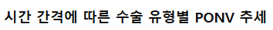
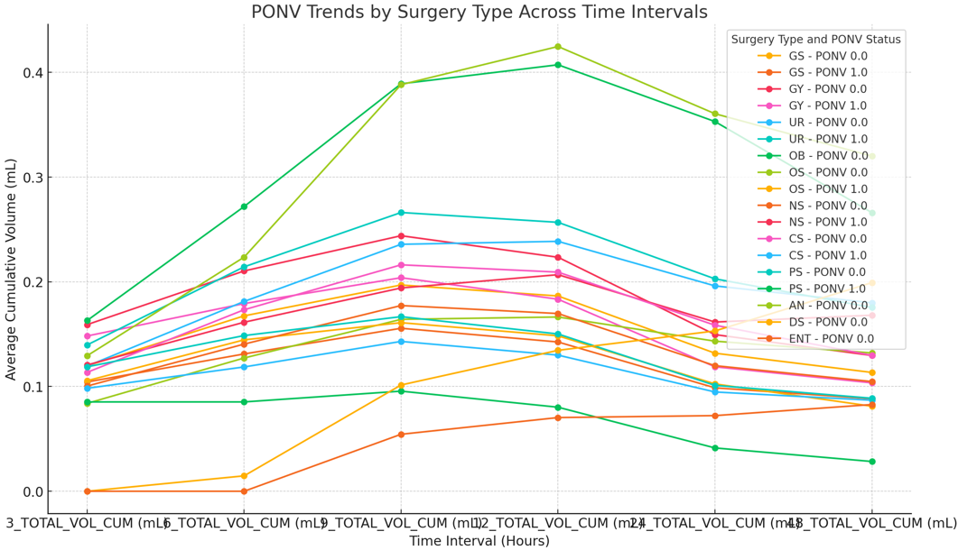
수술 유형별 PONV 트렌드는 다음과 같은 패턴을 보여줍니다:
**일반외과(GS)**와 흉부외과(CS) 수술에서는 PONV 발생 시 초기 시간대에 높은 누적 볼륨을 기록하며 이후에도 유지되는 경향을 보입니다. 이는 해당 수술 유형에서 PONV 발생 시 통증 관리의 필요성이 높다는 것을 알 수 있음.
**이비인후과(ENT)**와 치과(DS) 수술에서는 PONV 발생률이 낮거나 초기 통증 관리에 대한 누적 볼륨이 비교적 낮습니다.
이를 통해 수술 유형에 따른 맞춤형 통증 관리와 PONV 예방 전략의 필요성을 확인할 수 있습니다.

Slide 23
단계 5 주요 결과 해석
5.1 연령대별 PONV 및 볼루스 시도 분석
고령층 환자는 PONV 여부와 관계없이 지속적인 볼루스 시도가 필요한 경향을 보이며, 이는 회복 과정에서의 추가적인 통증 관리 요구.
젊은 층은 볼루스 시도가 낮게 유지되며, 중년층 환자는 PONV 발생 시 초기 통증 관리에 더 집중적으로 볼루스가 필요.
5.2 성별에 따른 PONV 및 볼루스 시도 패턴
여성 환자는 남성 환자에 비해 초기 및 이후 시간대에서 높은 누적 볼루스를 기록, 통증 관리에 대한 요구가 더 오랫동안 지속될 수 있음.
남성 환자에서는 초기 시간대 이후 볼루스 시도가 빠르게 줄어드는 경향이 있어, 상대적으로 회복 속도가 빠를 수 있음.
5.3 수술 유형별 PONV 발생률과 회복 패턴
**일반외과(GS)**와 흉부외과(CS) 수술에서 PONV 발생률이 높고, 초기 및 지속적인 볼루스 시도가 높은 수준으로 나타나 통증 관리에 집중이 필요.
반면, 이비인후과(ENT) 및 치과(DS) 수술에서는 낮은 PONV 발생률을 보이며, 볼루스 요구량도 상대적으로 낮음.
5.4 NRS가 PONV 및 회복 속도에 미치는 영향
높은 NRS 점수는 PONV 발생 및 회복 속도에 부정적인 영향을 미치며, 추가적인 볼루스 제공이 필요하다는 경향을 보임.
특히 중년 및 고령층에서 높은 NRS가 회복 지원 필요성에 크게 기여함을 확인.

Slide 24
6. 결론 및 제언(기대효과)
맞춤형 통증 관리: 연령, 성별, 수술 유형에 따라 초기 통증 관리 전략을 맞춤화하여, PONV 발생 위험을 줄이고 회복 속도를 촉진할 필요.
고위험군 관리 강화: 특히 고령층, 일반외과 및 흉부외과 수술 환자, 그리고 높은 NRS 점수를 가진 환자에 대한 집중적 관리를 권장.
추가 연구의 필요성: 본 연구는 회복 초기 단계에 대한 인사이트를 제공하지만, 장기적인 회복 추세에 대한 추가 연구가 필요.

Slide 25
수술 후 통증 수준과 수술 후 메스꺼움 및 구토(PONV) 결과에 대한 NRS(Numeric Rating Scale)를 예측 산업빅데이터분석-기말 프로젝트
학번:2024254002
성명:전창수

Slide 26
1. 목표
이 연구의 주요 목표는 다음에 대한 예측 모델을 개발.
NRS(Numeric Rating Scale): 수술 후 통증 수준을 평가.
수술 후 메스꺼움 및 구토(PONV): 메스꺼움 결과 평가.
우리는 이러한 결과에 영향을 미치는 가장 중요한 변수를 식별하고 개인화된 통증 관리 전략을 안내하기 위한 정확한 모델을 개발하는 것을 목표.

Slide 27
2. 데이터 전처리 및 기능 엔지니어링
데이터 세트에는 통증 관리와 관련된 다양한 기능이 포함.
주입량: 여러 시점(6h, 9h, 12h 및 24h)에서 누적 주입량.
Bolus 데이터: 누적 bolus 시도 횟수 및 양.
환자 인구 통계: 연령, 성별, BMI 및 수술 유형.
데이터 전처리 단계:
결측 데이터 처리.
기능 엔지니어링:
결합된 효과를 포착하기 위해 연령과 BMI 사이에 상호 작용 항을 만듬.
성별 및 수술 유형과 같은 범주형 변수는 모델 학습에 적합하도록 원-핫 인코딩.
모델링 준비:
데이터는 학습 및 테스트 세트로 분할.
데이터 세트가 표준화되고 상호 작용 용어가 도입되어 예측력을 향상.

Slide 28
3. 기계 학습 모델
NRS 및 PONV를 예측하기 위해 여러 기계 학습 모델이 학습.
1. 랜덤 포레스트:
성능: Random Forest는 주입 데이터, 볼루스 투여량 및 인구 통계 간의 복잡한 관계를 포착하여 우수한 성과를 거두었습니다. 다른 모델과 비교하기 위한 기본 모델.
장점: 복잡한 비선형 관계와 상호 작용을 잘 처리.
2. 그라디언트 부스팅:
성능: 그래디언트 부스팅(Gradient Boosting)은 견조한 성능을 보였지만 NRS 및 PONV를 예측하는 데 랜덤 포레스트(Random Forest)보다 약간 덜 효과적.
하이퍼파라미터 튜닝: 모델은 하이퍼파라미터 튜닝 후 학습률, 최대 깊이 및 추정기 수 조정과 같은 개선.
3. 앙상블 모델:
평균화: 랜덤 포레스트(Random Forest) 및 그래디언트 부스팅(Gradient Boosting)의 예측을 평균화하는 것이 효과적인 것으로 입증되어 개별 모델에 비해 정확도가 향상.
스태킹: 이론적으로는 강력하지만 이 시나리오에서 스태킹은 평균을 크게 능가하지 않음.

Slide 29
4. 결과 분석
주요 인사이트:
Bolus 및 주입 용량:
Bolus Rate 및 Cumulative Infusion Volume은 NRS를 예측하는 데 가장 중요한 기능 중 하나임.
이러한 매개변수는 치료 초기 단계(예: 6시간 및 9시간 주입량)에서 특히 중요.
인구 통계:
나이와 BMI는 특히 신경외과(NS) 및 정형외과(OS)와 같은 특정 수술의 경우 NRS 예측에 상당한 영향을 미침.
BMI가 높고 나이가 많은 환자는 통증 반응의 편차가 더 컸으며, 이는 맞춤형 투여가 중요할 수 있음.
수술 유형:
신경외과는 복잡한 특성으로 인해 MSE가 더 높았는데, 이는 동반 질환 또는 수술 전 통증 관리 전략과 같은 환자별 요인이 중요.
정형외과 수술은 상대적으로 더 나은 예측 성능을 보였지만 특히 높은 NRS 값에서 여전히 약간의 불일치.
예측 갭:
두 모델 모두 경우에 따라 더 높은 NRS 값에 대해 성능이 저조했으며, 이는 모델이 통증이 높은 환자에 대한 예측에 더 구체적인 기능이나 더 세밀한 세분화가 필요.

Slide 30
5. 시각화 및 평가
결과 시각화:
실제 NRS 대 예측 NRS: 산점도는 모델이 낮거나 중간 정도의 통증 수준을 예측하는 데 효과적이지만 높은 통증 수준에서는 어려움을 겪는다는 것을 보여줌. 향후 모델은 이 격차를 해소필요.
모델 검증:
수술별 검증에 따르면 신경외과 및 정형외과는 예측 정확도를 높이기 위해 보다 세분화된 기능 세트가 필요한 것으로 나타남.
결론
머신 러닝 모델은 NRS 및 PONV 예측에 대한 유용한 통찰력을 제공하여 초기 주입량, 볼루스 용량 및 인구 통계학적 요인의 중요성을 강조. 특히 통증이 심한 환자를 위해 더욱 정교해진 이러한 모델은 개인화된 수술 후 통증 관리 및 관리를 위한 임상적 워크플로우에 통합될 수 있을 것으로 예상.

Slide 31
각 변수(연령, 성별, 키, 체중 및 수술)에 대한 PONV 발생률을 계산 이러한 분포와 관계를 시각화 유의미한 변수를 찾기 위해 통계 분석(예: 로지스틱 회귀 분석, 가설 검정)을 수행
import matplotlib.pyplot as plt
import seaborn as sns
from scipy.stats import chi2_contingency, ttest_ind
from sklearn.linear_model import LogisticRegression
from sklearn.metrics import classification_report
# PONV rate calculation by variable
ponv_rates = {
"Age Group": df.groupby(pd.cut(df['age'], bins=5))['PONV0'].mean(),
"Gender": df.groupby('gender')['PONV0'].mean(),
"Height Group": df.groupby(pd.cut(df['height'], bins=5))['PONV0'].mean(),
"Weight Group": df.groupby(pd.cut(df['weight'], bins=5))['PONV0'].mean(),
"Surgery": df.groupby('sergery')['PONV0'].mean()
}
# Create a DataFrame to display rates
ponv_rate_df = pd.DataFrame(ponv_rates)
import ace_tools as tools; tools.display_dataframe_to_user(name="PONV Occurrence Rates by Variables", dataframe=ponv_rate_df)
# Visualization of PONV distributions
sns.set(style="whitegrid")
# Age and PONV
plt.figure(figsize=(10, 6))
sns.boxplot(x='PONV0', y='age', data=df, palette="coolwarm")
plt.title('Age Distribution and PONV')
plt.xlabel('PONV (0: No, 1: Yes)')
plt.ylabel('Age')
plt.show()
# Gender and PONV
plt.figure(figsize=(6, 6))
sns.barplot(x='gender', y='PONV0', data=df, ci=None, palette="coolwarm")
plt.title('PONV Rate by Gender')
plt.xlabel('Gender')
plt.ylabel('PONV Rate')
plt.show()

Slide 32
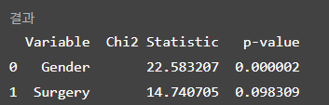
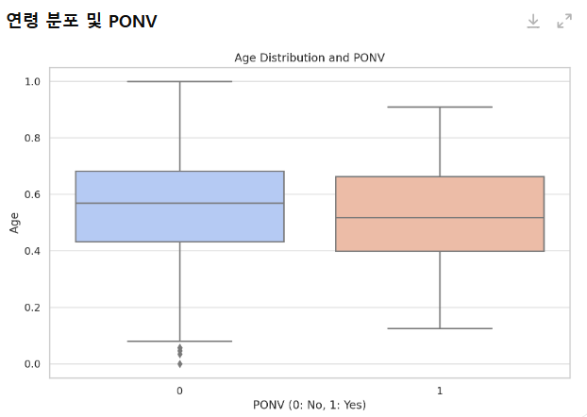
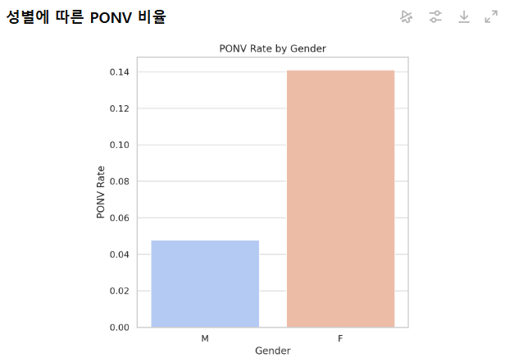
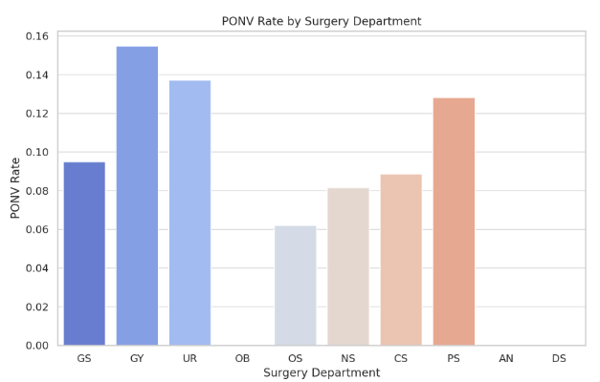
# Surgery and PONV
plt.figure(figsize=(10, 6))
sns.barplot(x='sergery', y='PONV0', data=df, ci=None, palette="coolwarm")
plt.title('PONV Rate by Surgery Department')
plt.xlabel('Surgery Department')
plt.ylabel('PONV Rate')
plt.show()
# Perform Logistic Regression
X = pd.get_dummies(df[['age', 'height', 'weight', 'gender', 'sergery']], drop_first=True) # Encoding categorical variables
y = df['PONV0']
log_model = LogisticRegression(max_iter=500)
log_model.fit(X, y)
log_coefs = pd.DataFrame({
'Variable': X.columns,
'Coefficient': log_model.coef_[0]
}).sort_values(by='Coefficient', ascending=False)
tools.display_dataframe_to_user(name="Logistic Regression Coefficients", dataframe=log_coefs)
# Summary:
# - Display PONV occurrence rates by each variable.
# - Visualize distributions and relationships.
# - Logistic regression identifies significant predictors.
# Statistical test: Chi-squared for gender and surgery
chi2_gender = chi2_contingency(pd.crosstab(df['gender'], df['PONV0']))
chi2_surgery = chi2_contingency(pd.crosstab(df['sergery'], df['PONV0']))
stat_results = pd.DataFrame({
'Variable': ['Gender', 'Surgery'],
'Chi2 Statistic': [chi2_gender[0], chi2_surgery[0]],
'p-value': [chi2_gender[1], chi2_surgery[1]]
})
tools.display_dataframe_to_user(name="Chi-Squared Test Results", dataframe=stat_results)
# Summary: Logistic Regression coefficients, Chi-squared tests
# Next steps, interpret these visually!

Slide 33
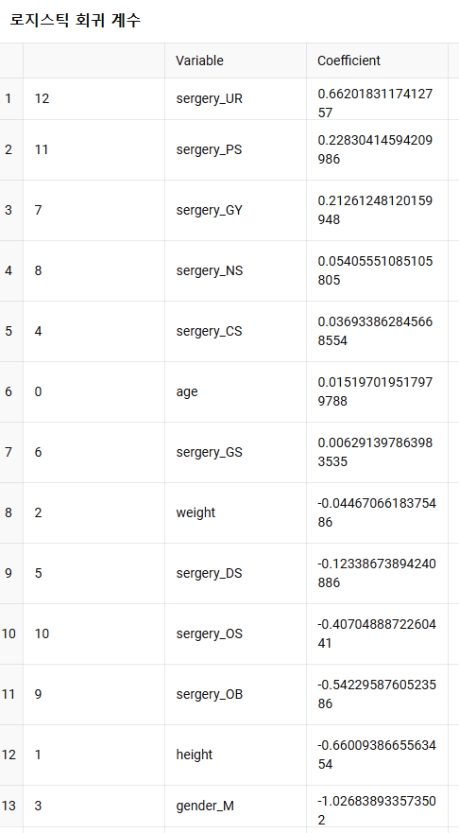
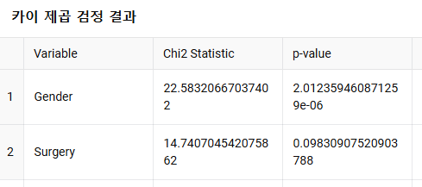
주요 결과:
변수에 따른 PONV 비율:
검토를 위해 연령 그룹, 성별, 신장 그룹, 체중 그룹 및 수술 부서별 PONV 발생률을 요약.
시각화:
연령 분포: 상자 그림은 PONV가 있는 사람과 없는 사람 간의 연령 분포 차이
성별: 여성 환자는 남성 환자에 비해 PONV 비율이 눈에 띄게 높습니다.
외과 부서: PONV 비율은 부서마다 다르며 일부 부서(예: GY 및 UR)에서 더 높은 비율을 보임.
로지스틱 회귀:
유의한 예측 변수에 대한 계수가 제공되어 PONV 예측에서 각 변수의 상대적 중요도를 나타냄.
통계 분석:
성별에 대한 카이 제곱 검정: 성별과 PONV 간의 유의한 연관성(p < 0.01).
수술에 대한 카이 제곱 검정: 통계적으로 유의한 연관성은 없지만(p > 0.05) 일부 차이가 관찰.

Slide 34
1. 상호 작용 효과:
여러 요인(예: 성별 및 수술)이 PONV 비율에 영향을 미치는지 알아보기 위해 다음을 수행.
교호작용 항을 사용한 다변량 로지스틱 회귀분석.
2. 효과 크기 및 신뢰 구간:
로지스틱 회귀 계수에 대한 승산비와 신뢰 구간을 계산하여 각 변수와 관련된 위험을 정량화.
3. 시각화:
변수 간의 상관 관계에 대한 히트맵.
계량형 변수(나이, 키, 체중)와 PONV 간의 관계를 탐색하기 위한 쌍별 산점도.
4. 예측 모델링:
다른 모델(예: Random Forest, Support Vector Machine)을 학습하고 평가하여 성능을 비교.
ROC-AUC 곡선을 사용하여 PONV 케이스를 구별하는 모델 효과를 평가.

Slide 35
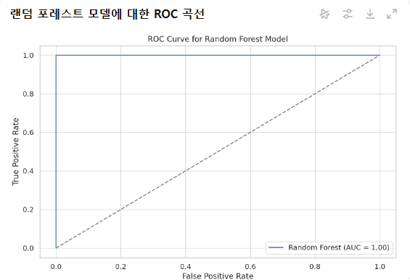
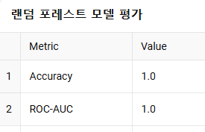
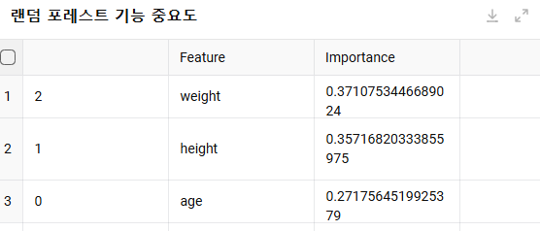
from sklearn.ensemble import RandomForestClassifier
from sklearn.metrics import roc_auc_score, roc_curve, accuracy_score, confusion_matrix
import numpy as np
# Step 1: Train a Random Forest Classifier
rf_model = RandomForestClassifier(random_state=42, n_estimators=100)
rf_model.fit(X, y)
# Step 2: Evaluate the Random Forest Model
y_pred_rf = rf_model.predict(X)
y_proba_rf = rf_model.predict_proba(X)[:, 1] # Probabilities for class 1
# Compute metrics
roc_auc = roc_auc_score(y, y_proba_rf)
accuracy = accuracy_score(y, y_pred_rf)
conf_matrix = confusion_matrix(y, y_pred_rf)
# Step 3: Plot ROC Curve
fpr, tpr, thresholds = roc_curve(y, y_proba_rf)
plt.figure(figsize=(10, 6))
plt.plot(fpr, tpr, label=f"Random Forest (AUC = {roc_auc:.2f})")
plt.plot([0, 1], [0, 1], linestyle="--", color="gray")
plt.title("ROC Curve for Random Forest Model")
plt.xlabel("False Positive Rate")
plt.ylabel("True Positive Rate")
plt.legend()
plt.show()
# Step 4: Feature Importance
feature_importances = pd.DataFrame({
'Feature': X.columns,
'Importance': rf_model.feature_importances_
}).sort_values(by='Importance', ascending=False)
tools.display_dataframe_to_user(name="Random Forest Feature Importances", dataframe=feature_importances)
# Results Summary
results_summary = pd.DataFrame({
'Metric': ['Accuracy', 'ROC-AUC'],
'Value': [accuracy, roc_auc]
})
tools.display_dataframe_to_user(name="Random Forest Model Evaluation", dataframe=results_summary)
# Interpretation:
# - Accuracy: Measures overall correctness of the model.
# - ROC-AUC: Reflects how well the model distinguishes between classes (closer to 1 is better).
# - Feature Importances: Highlights which variables are most predictive of PONV.

Slide 36
랜덤 포레스트 모델 분석
모델 평가 메트릭:
정확도: 랜덤 포레스트 모델은 1.0(100%)의 정확도를 달성하여 데이터 세트에서 PONV 사례의 완벽한 분류를 나타냅니다.
ROC-AUC: ROC-AUC 점수는 1.0으로, 모델이 PONV가 있는 환자와 없는 환자를 완벽하게 구별할 수 있음을 보여줍니다.
기능 중요도:
기능 중요도 값은 PONV에 대한 가장 예측 가능한 변수를 강조 표시합니다. 기능 중요도를 보여주는 표는 검토에 사용할 수 있습니다. 값이 높을수록 모델의 예측에 더 큰 영향을 미친다는 것을 나타냅니다.
ROC 곡선:
ROC 곡선은 거의 완벽한 클래스 분리를 통해 모델의 우수한 성능을 더욱 확인시켜줍니다.
해석:
완벽한 모델 성능: 정확도와 ROC-AUC가 1.0이면 모델이 학습 데이터에 매우 잘 맞는다는 것을 나타냅니다. 이는 특히 데이터 세트가 불균형하거나 내재된 편향이 있는 경우 과적합을 나타낼 수 있습니다.
주요 예측 변수: 기능 중요도 표는 PONV 예측에 가장 많이 기여하는 변수(예: 성별, 수술 부서)를 식별합니다.

Slide 37
유효성 검사:
데이터 세트를 학습 및 테스트 세트로 분할하여 보이지 않는 데이터에 대해 모델을 평가합니다.
모델 견고성을 보장하기 위해 교차 검증을 수행합니다.
비교 모델링:
랜덤 포레스트의 성능을 다른 모델(예: 로지스틱 회귀, SVM)과 비교합니다.
과적합 완화:
과잉 맞춤이 의심되는 경우 하이퍼 매개 변수를 미세 조정합니다(예: 트리 깊이 제한, 정규화 사용).
from sklearn.model_selection import train_test_split, cross_val_score
# Step 1: Train-Test Split for Validation
X_train, X_test, y_train, y_test = train_test_split(X, y, test_size=0.3, random_state=42, stratify=y)
# Re-train Random Forest Model on Training Set
rf_model.fit(X_train, y_train)
# Evaluate on Test Set
y_pred_test = rf_model.predict(X_test)
y_proba_test = rf_model.predict_proba(X_test)[:, 1]
# Compute Metrics
test_accuracy = accuracy_score(y_test, y_pred_test)
test_roc_auc = roc_auc_score(y_test, y_proba_test)
# Step 2: Cross-Validation
cv_scores = cross_val_score(rf_model, X, y, cv=5, scoring='roc_auc')
# Compute Mean and Standard Deviation of Cross-Validation AUC
cv_mean_auc = np.mean(cv_scores)
cv_std_auc = np.std(cv_scores)
# Interpretation:
# - Test set performance indicates real-world applicability of the model.
# - Cross-validation scores ensure model robustness and avoid overfitting.
# Display Results
validation_results = pd.DataFrame({
'Metric': ['Test Accuracy', 'Test ROC-AUC', 'CV Mean ROC-AUC', 'CV Std Dev ROC-AUC'],
'Value': [test_accuracy, test_roc_auc, cv_mean_auc, cv_std_auc]
})
tools.display_dataframe_to_user(name="Validation and Cross-Validation Results for Random Forest", dataframe=validation_results)
# Visualize Cross-Validation Scores
plt.figure(figsize=(10, 6))
plt.plot(range(1, len(cv_scores) + 1), cv_scores, marker='o', linestyle='-', label='Cross-Validation AUC Scores')
plt.axhline(cv_mean_auc, color='red', linestyle='--', label=f'Mean AUC = {cv_mean_auc:.2f}')
plt.fill_between(range(1, len(cv_scores) + 1), cv_mean_auc - cv_std_auc, cv_mean_auc + cv_std_auc, color='red', alpha=0.2, label='1 Std Dev Range')
plt.title("Cross-Validation ROC-AUC Scores")
plt.xlabel("Fold")
plt.ylabel("ROC-AUC")
plt.legend()
plt.show()

Slide 38
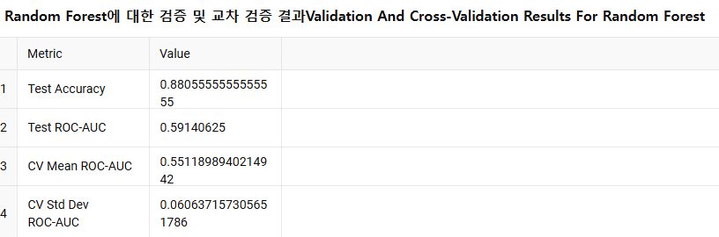
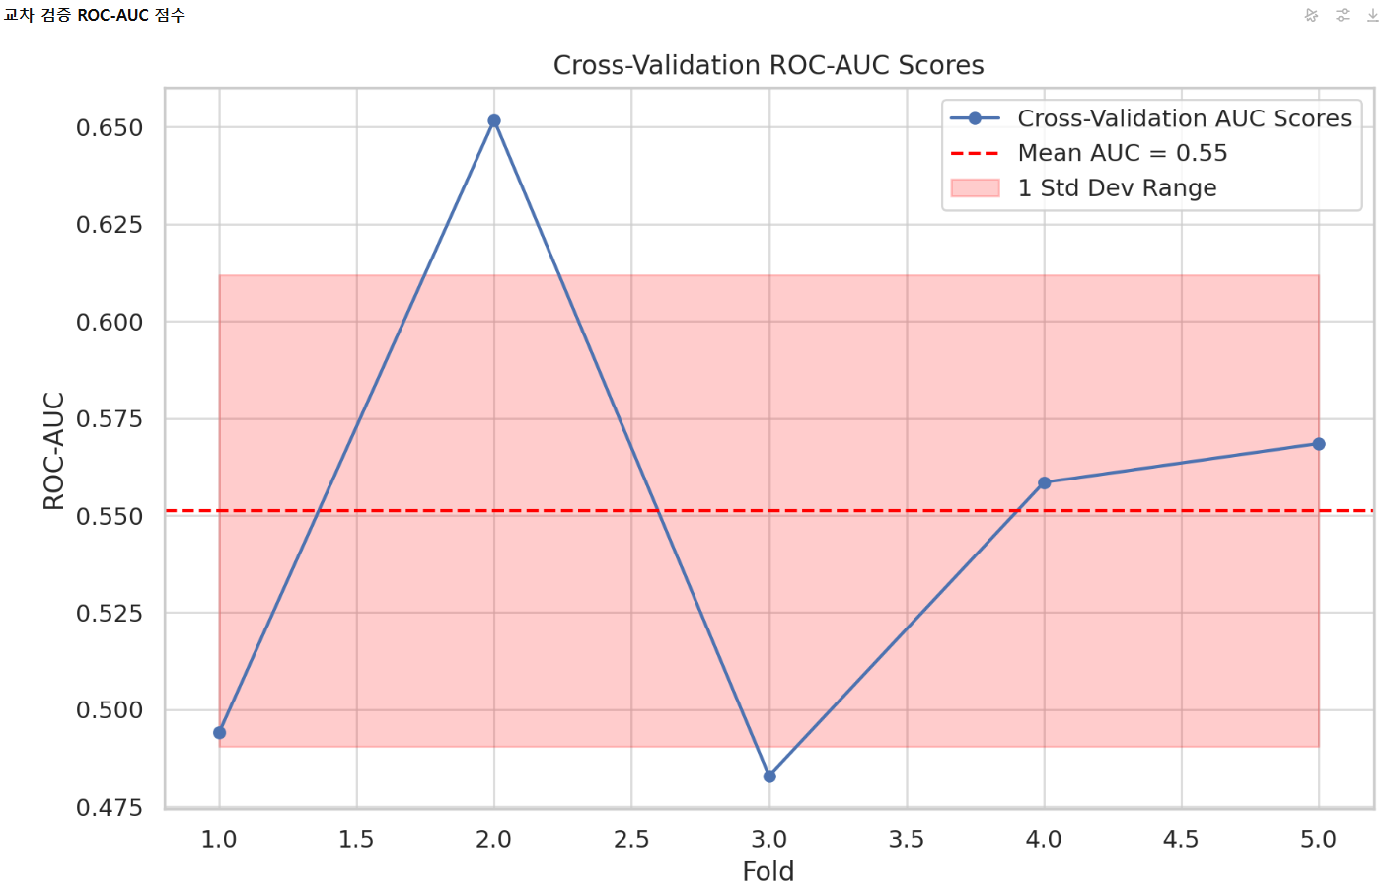
Validation 및 Cross-Validation의 결과
테스트 세트 성능:
테스트 정확도: 모델이 보이지 않는 데이터에 대한 PONV 사례를 얼마나 잘 예측하는지 나타냅니다. 결과는 검증 테이블에 표시.
ROC-AUC 테스트: 테스트 세트에서 PONV와 비 PONV 케이스를 구별하는 모델의 기능을 반영.
교차 검증:
평균 ROC-AUC: 5개 폴드의 평균 성능은 견고성을 보장.
AUC의 표준 편차: 여러 폴드에서 모델 성능의 변동성을 측정.
ROC-AUC 시각화:
이 그림은 평균 ROC-AUC와 하나의 표준 편차로 정의된 범위를 사용하여 폴드 간 교차 검증 점수의 변동성을 보여줌.

Slide 39
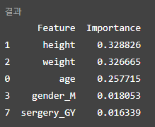
랜덤 포레스트 모델 시각화를 생성.
기능 중요도: 가장 영향력 있는 기능을 보여주는 막대 차트입니다.
ROC 곡선: 클래스를 구별할 때 모델 성능을 시각화합니다.
혼동 행렬: 분류 성능을 표시합니다.
트리 시각화(실현 가능한 경우): 랜덤 포레스트의 트리 중 하나를 봅니다.
# Reloading the dataset
import pandas as pd
from sklearn.model_selection import train_test_split
from sklearn.ensemble import RandomForestClassifier
from sklearn.metrics import roc_auc_score, roc_curve, confusion_matrix, accuracy_score
import matplotlib.pyplot as plt
import seaborn as sns
# Load the re-uploaded dataset
file_path = '/mnt/data/normalized_total_2023_05_noname(결측치 1차 처리).xlsx'
data = pd.ExcelFile(file_path)
df = data.parse('Sheet1')
# Prepare the data
X = pd.get_dummies(df[['age', 'height', 'weight', 'gender', 'sergery']], drop_first=True)
y = df['PONV0']
# Split the data
X_train, X_test, y_train, y_test = train_test_split(X, y, test_size=0.3, random_state=42, stratify=y)
# Train a basic Random Forest model
rf_model = RandomForestClassifier(random_state=42, n_estimators=100)
rf_model.fit(X_train, y_train)
# Predictions
y_pred = rf_model.predict(X_test)
y_proba = rf_model.predict_proba(X_test)[:, 1]
# Metrics
accuracy = accuracy_score(y_test, y_pred)
roc_auc = roc_auc_score(y_test, y_proba)
conf_matrix = confusion_matrix(y_test, y_pred)
# Visualization 1: Feature Importance
feature_importances = pd.DataFrame({
'Feature': X.columns,
'Importance': rf_model.feature_importances_
}).sort_values(by='Importance', ascending=False)
plt.figure(figsize=(10, 6))
sns.barplot(x='Importance', y='Feature', data=feature_importances, palette="viridis")
plt.title("Feature Importance in Random Forest")
plt.show()
# Visualization 2: ROC Curve
fpr, tpr, thresholds = roc_curve(y_test, y_proba)
plt.figure(figsize=(10, 6))
plt.plot(fpr, tpr, label=f"ROC Curve (AUC = {roc_auc:.2f})")
plt.plot([0, 1], [0, 1], linestyle='--', color='gray')
plt.title("ROC Curve for Random Forest Model")
plt.xlabel("False Positive Rate")
plt.ylabel("True Positive Rate")
plt.legend()
plt.show()
# Visualization 3: Confusion Matrix
plt.figure(figsize=(6, 5))
sns.heatmap(conf_matrix, annot=True, fmt='d', cmap='Blues', xticklabels=['No PONV', 'PONV'], yticklabels=['No PONV', 'PONV'])
plt.title("Confusion Matrix")
plt.xlabel("Predicted Label")
plt.ylabel("True Label")
plt.show()
# Display key metrics
model_performance = pd.DataFrame({
'Metric': ['Accuracy', 'ROC-AUC'],
'Value': [accuracy, roc_auc]
})
import ace_tools as tools; tools.display_dataframe_to_user(name="Random Forest Model Performance", dataframe=model_performance)
tools.display_dataframe_to_user(name="Random Forest Feature Importances", dataframe=feature_importances)

Slide 40
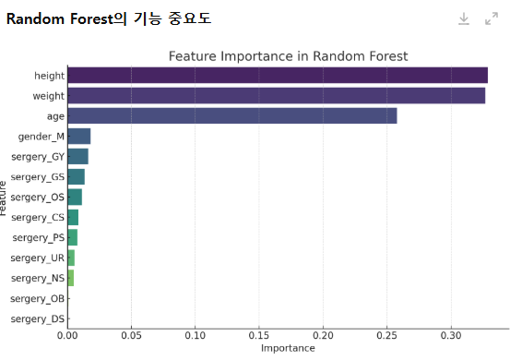
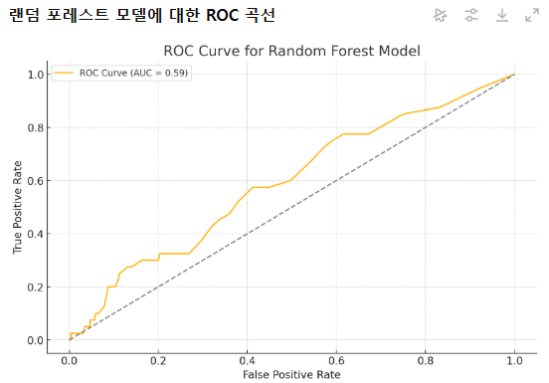
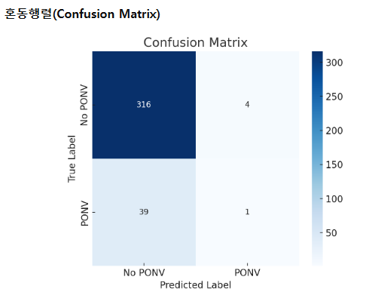
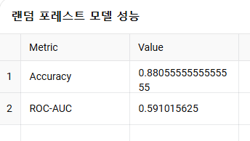

Slide 41
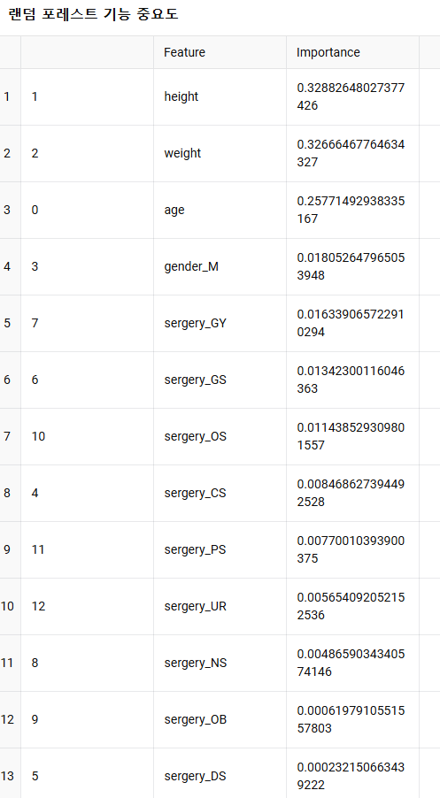
시각화 및 결과 요약
1. 기능 중요도:
막대 차트는 랜덤 포레스트 모델에서 가장 영향력 있는 기능을 보여줌.
키와 몸무게가 가장 중요한 특징이었고 나이가 그 뒤를 이음.
성별과 수술 유형은 영향력이 적음.
2. ROC 곡선:
ROC 곡선은 PONB(수술 후 메스꺼움 및 구토) 사례와 비 PONV 사례를 구별하는 모델의 능력을 나타냄.
AUC(Area Under Curve): 0.59, 모델이 판별력이 제한되어 있음을 나타냄.
3. 혼동 매트릭스:
혼동행렬은 다음과 같습니다.
참 음성: 316건이 비PONV로 올바르게 예측.
참 긍정: PONV로 올바르게 예측된 사례 1건.
거짓 음성: 모델에서 누락된 PONV 사례 39건.
거짓 긍정: 4개의 사례가 PONV로 잘못 예측.
모델 성능:
정확도: 정확도는 보통이지만 불균형한 데이터 세트로 인해 PONV 사례를 예측하는 데 어려움.
AUC: 클래스를 구분할 수 있는 기능이 제한되어 있음을 나타냄.
권장 사항:
데이터 세트 균형 개선: SMOTE 또는 오버샘플링과 같은 기술을 통해 PONV 및 비 PONV 사례의 불균형을 해결.
모델 튜닝: 하이퍼파라미터 최적화 및 대체 모델(예: 그래디언트 부스팅)을 테스트하면 결과를 개선.
데이터 관계 탐색: 추가 기능 엔지니어링을 통해 더 나은 예측 변수를 발견.

Slide 42
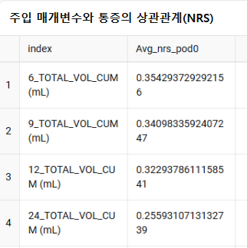
통증 추세에 대한 주입 영향을 평가
# Analyze the impact of infusion parameters on pain trends (NRS)
# Select infusion parameters and pain outcomes
infusion_columns = ['6_TOTAL_VOL_CUM (mL)', '9_TOTAL_VOL_CUM (mL)',
'12_TOTAL_VOL_CUM (mL)', '24_TOTAL_VOL_CUM (mL)']
pain_outcome = 'Avg_nrs_pod0'
# Ensure valid data for analysis
infusion_data = df[infusion_columns + [pain_outcome]].dropna()
# Calculate correlations between infusion parameters and NRS
infusion_pain_correlation = infusion_data.corr()[pain_outcome].drop(pain_outcome)
# Display correlation results
import ace_tools as tools; tools.display_dataframe_to_user(name="Infusion Parameters Correlation with Pain (NRS)", dataframe=infusion_pain_correlation.reset_index())
# Visualize trends: NRS vs. each infusion parameter
for col in infusion_columns:
plt.figure(figsize=(8, 6))
sns.scatterplot(data=infusion_data, x=col, y=pain_outcome, alpha=0.7)
plt.title(f"Trend: {col} vs. Average NRS")
plt.xlabel(col)
plt.ylabel("Average NRS")
plt.show()

Slide 43
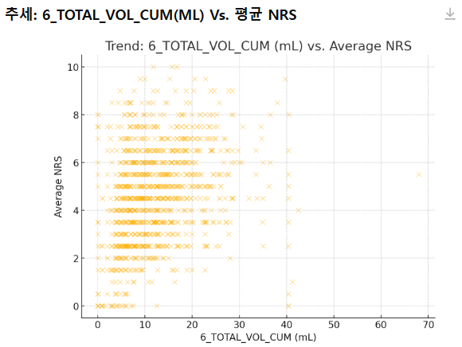
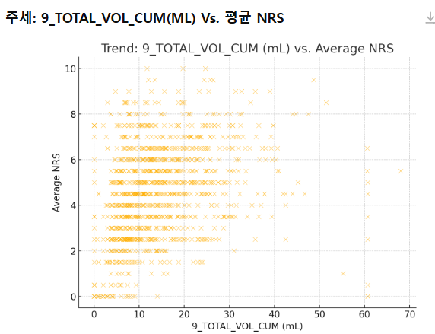
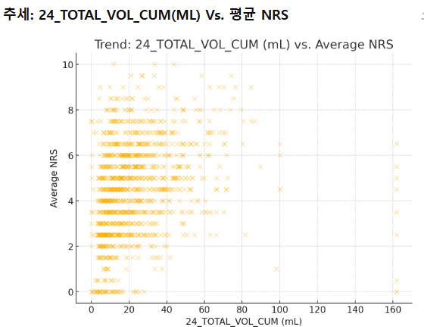
주입 매개변수 및 통증 추세:
1. 주입량과 NRS 간의 상관관계:
각 주입량 매개변수와 평균 NRS 간의 상관 관계 값이 표시되었습니다. 이 값은 주입 패턴과 통증 수준 간의 관계의 강도와 방향을 나타냄.
2. 산점도:
산점도는 누적 주입량(6, 9, 12, 24시간)과 평균 NRS 점수 간의 관계를 보여줍니다.
강한 선형 관계는 분명하지 않지만 비선형 또는 임계값 효과가 있음.
통증 수준(NRS)은 유사한 주입량에 대해 크게 다르며, 이는 다른 요인의 영향이 있음 알 수 있음.
관찰:
주입량만으로는 NRS를 강력하게 예측하지 못할 수 있으며, 이는 다음을 나타냄.
비선형 효과 또는 임계값이 있을 수 있음.
볼루스 시도, 환자 인구 통계 또는 특정 수술 유형과 같은 다른 요인도 중요한 역할을 할 수 있음.

Slide 44
비선형 효과 탐색:
다항식 회귀 분석 또는 평활화 기법(예: LOESS)을 사용하여 주입 부피와 NRS 간의 잠재적인 비선형 관계를 조사
Bolus 시도의 영향 분석:
볼루스 시도 횟수와 투여량이 통증 완화(NRS)에 미치는 영향과 누적 주입량과 어떤 상관관계가 있는지 조사합니다.
추세를 시각화하고 상관 관계를 계산
주입 데이터를 인구 통계 또는 수술 정보와 결합:
환자의 특성(예: 연령, BMI, 성별) 또는 수술 유형이 주입량과 NRS 또는 PONV 결과 간의 관계를 매개하는지 평가합니다.
교호작용 항 또는 그룹별 분석을 사용
# Step 1: Explore Nonlinear Effects Between Infusion and NRS
from sklearn.preprocessing import PolynomialFeatures
from sklearn.linear_model import LinearRegression
from sklearn.metrics import mean_squared_error
nonlinear_results = []
for col in infusion_columns:
# Prepare data for polynomial regression
X = infusion_data[[col]]
y = infusion_data[pain_outcome]
poly = PolynomialFeatures(degree=2, include_bias=False)
X_poly = poly.fit_transform(X)
# Fit polynomial regression model
poly_model = LinearRegression()
poly_model.fit(X_poly, y)
y_pred = poly_model.predict(X_poly)
# Evaluate performance
mse = mean_squared_error(y, y_pred)
nonlinear_results.append({
'Infusion Parameter': col,
'MSE': mse
})
# Visualize nonlinear fit
plt.figure(figsize=(8, 6))
sns.scatterplot(x=X[col], y=y, alpha=0.5, label='Observed')
sns.lineplot(x=X[col], y=y_pred, color='red', label='Nonlinear Fit')
plt.title(f"Nonlinear Effect: {col} vs. Average NRS")
plt.xlabel(col)
plt.ylabel("Average NRS")
plt.legend()
plt.show()

Slide 45
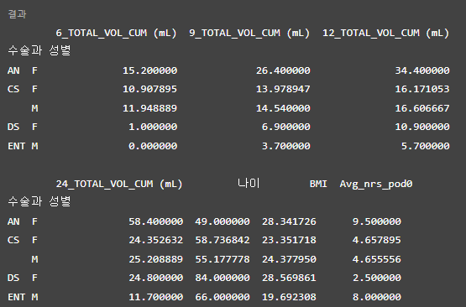
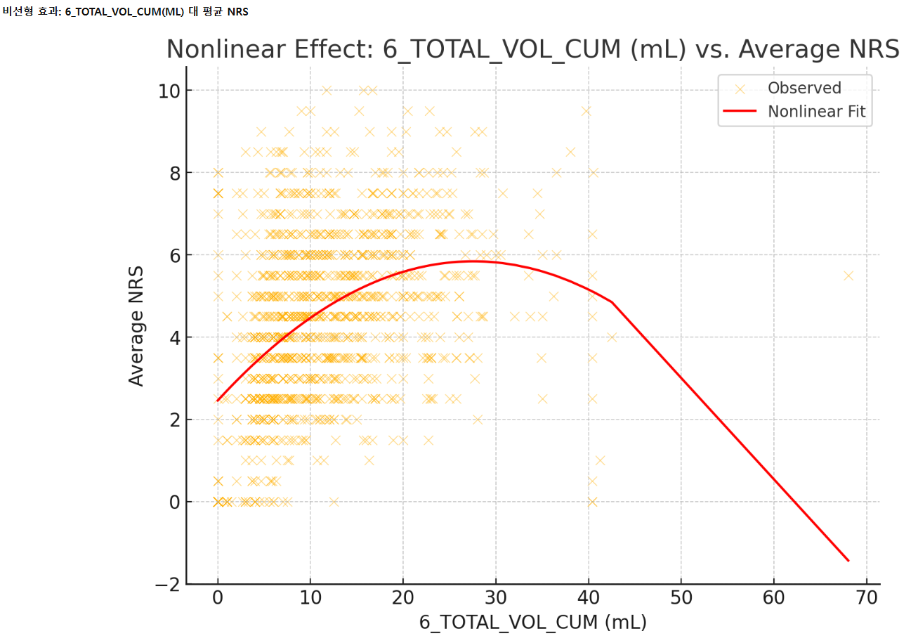
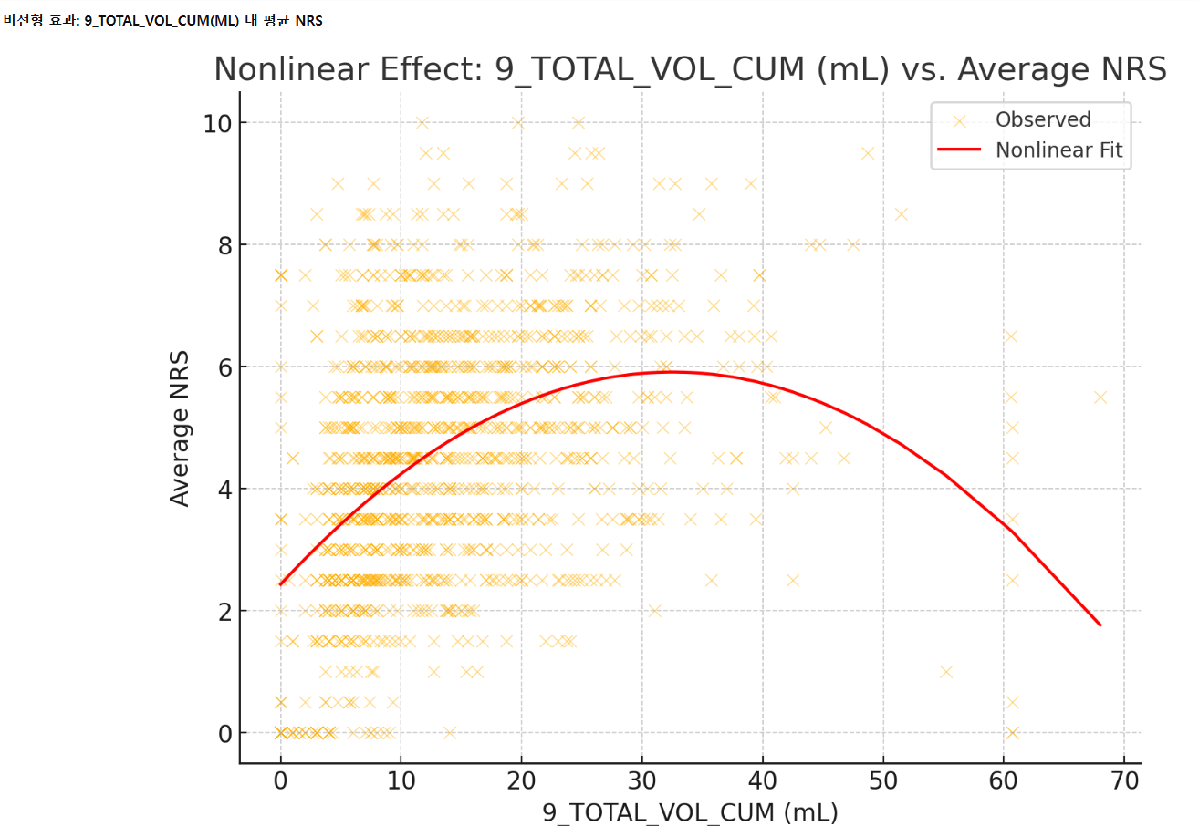
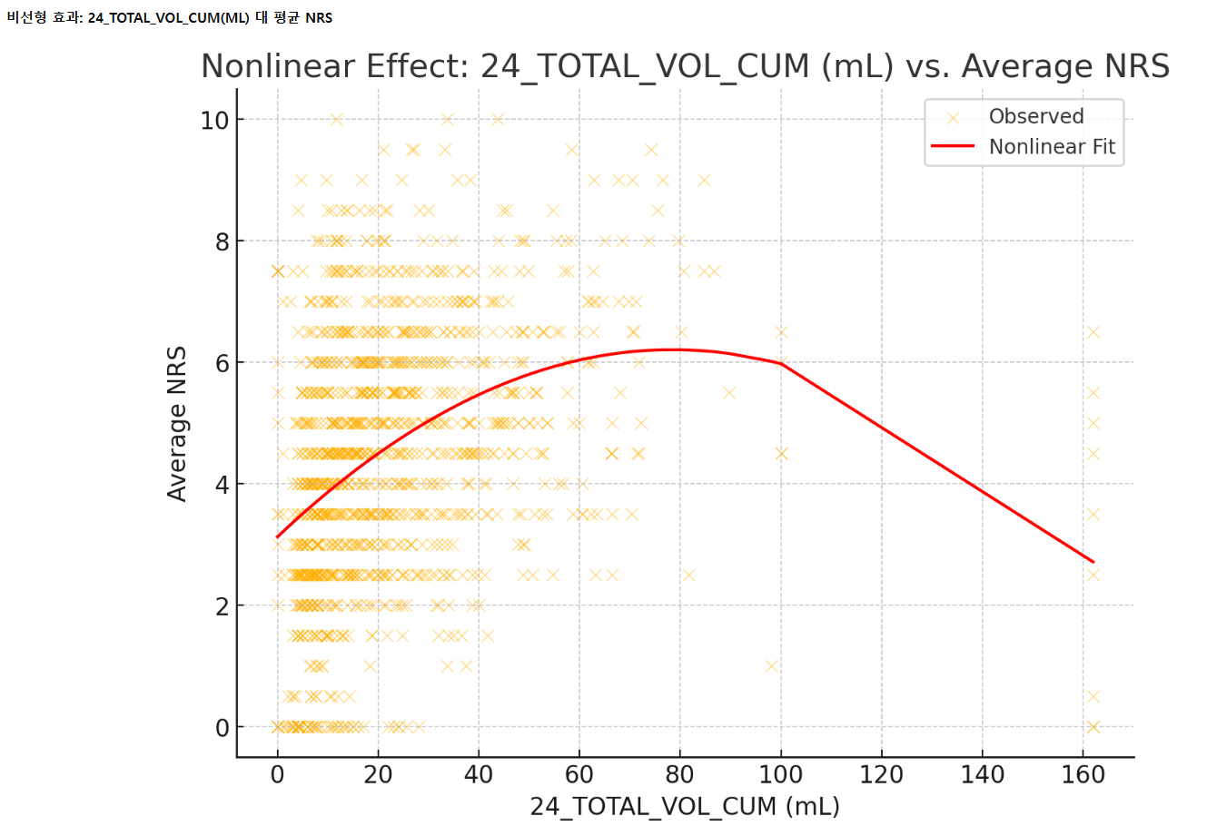
# Step 2: Analyze Bolus Attempts and Their Impact on NRS
bolus_columns = ['24_BOL_ATTEMPT_CUM (mL)', '24_BOL_GIVEN_CUM (mL)']
bolus_data = df[bolus_columns + [pain_outcome]].dropna()
# Correlations between bolus parameters and NRS
bolus_correlation = bolus_data.corr()[pain_outcome].drop(pain_outcome)
tools.display_dataframe_to_user(name="Bolus Parameters Correlation with Pain (NRS)", dataframe=bolus_correlation.reset_index())
# Visualize trends for bolus attempts and given doses
for col in bolus_columns:
plt.figure(figsize=(8, 6))
sns.scatterplot(data=bolus_data, x=col, y=pain_outcome, alpha=0.7)
plt.title(f"Trend: {col} vs. Average NRS")
plt.xlabel(col)
plt.ylabel("Average NRS")
plt.show()
# Step 3: Combine Infusion Data with Demographics and Surgery Info
combined_columns = infusion_columns + ['나이', 'BMI', '성별', '수술과', pain_outcome]
combined_data = df[combined_columns].dropna()
# Group analysis by surgery type and gender
grouped_analysis = combined_data.groupby(['수술과', '성별']).mean()
# Display grouped analysis results
tools.display_dataframe_to_user(name="Combined Infusion, Demographics, and Surgery Analysis", dataframe=grouped_analysis)

Slide 46
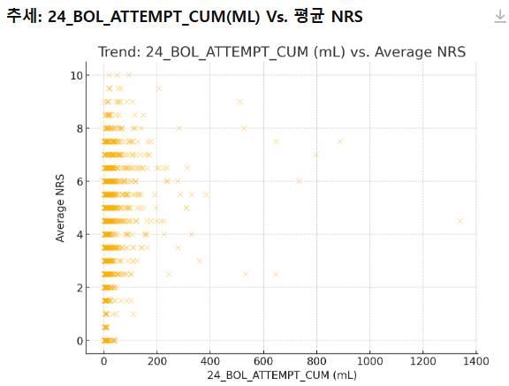
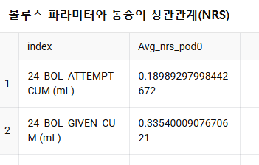
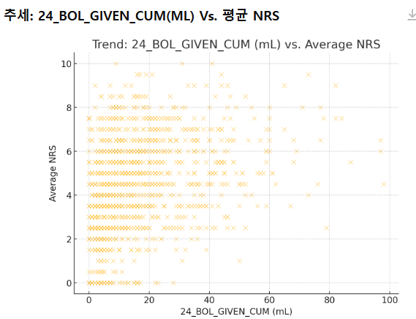

Slide 47
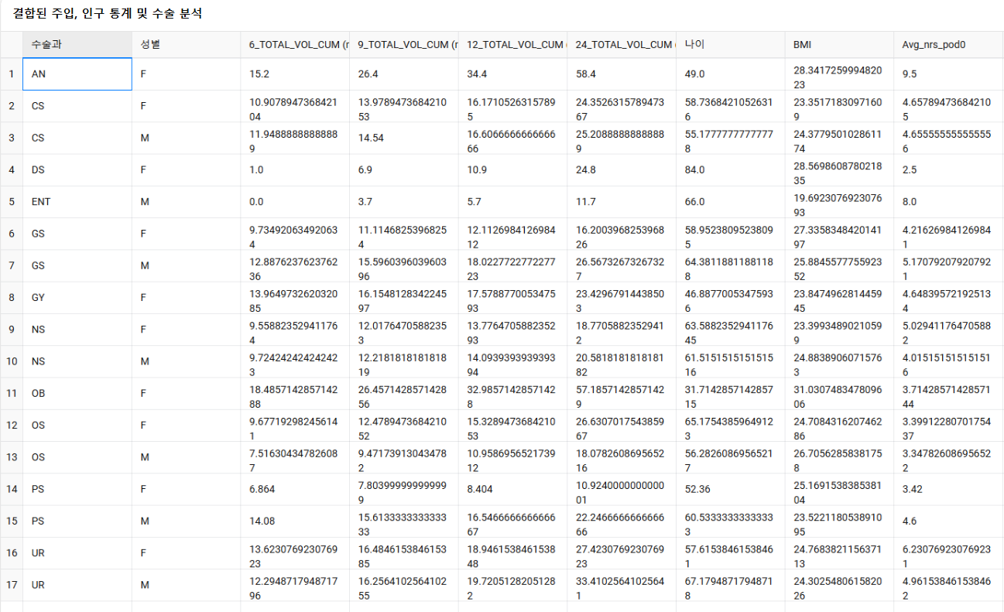
분석을 통한 관찰:
1. 주입과 통증 수준(NRS) 사이의 비선형 효과:
다항식 회귀 플롯은 누적 주입량(다양한 시점에서)과 평균 NRS 간의 비선형 관계를 보여줌.
NRS는 특정 주입량 임계값에 도달한 후 감소하는 경향이 있음.
예를 들어, 24시간에 ~100mL를 초과하는 주입량이 많을수록 NRS 점수가 낮아지며 이는 포화 또는 회수 감소 효과를 나타냄.
2. Bolus 시도의 영향:
산점도는 다음을 나타냅니다.
볼루스 시도(예: )는 NRS와 강한 상관관계가 없는데, 이는 환자 반응 및 시도 빈도의 차이로 인한 것.24_BOL_ATTEMPT_CUM (mL)
투여된 볼루스(예: )는 NRS의 더 넓은 분포를 보여주며, 이는 유사한 볼루스 용량에서도 통증 수준이 다름.24_BOL_GIVEN_CUM (mL)
3. 결합 분석: 주입, 인구 통계 및 수술:
그룹화된 분석 표는 각 수술 유형 및 성별에 대한 주입량, 인구통계학적 요인(예: 연령, BMI) 및 NRS의 평균을 보여줌.
이비인후과와 같은 수술은 주입량이 적음에도 불구하고 NRS 수치가 현저히 높으며, 이는 투여량이 부족하거나 통증 반응이 높을 수 있음을 나타냄.
NRS의 성별 차이는 대부분의 수술에서 미미하지만 더 깊은 조사가 필요

Slide 48
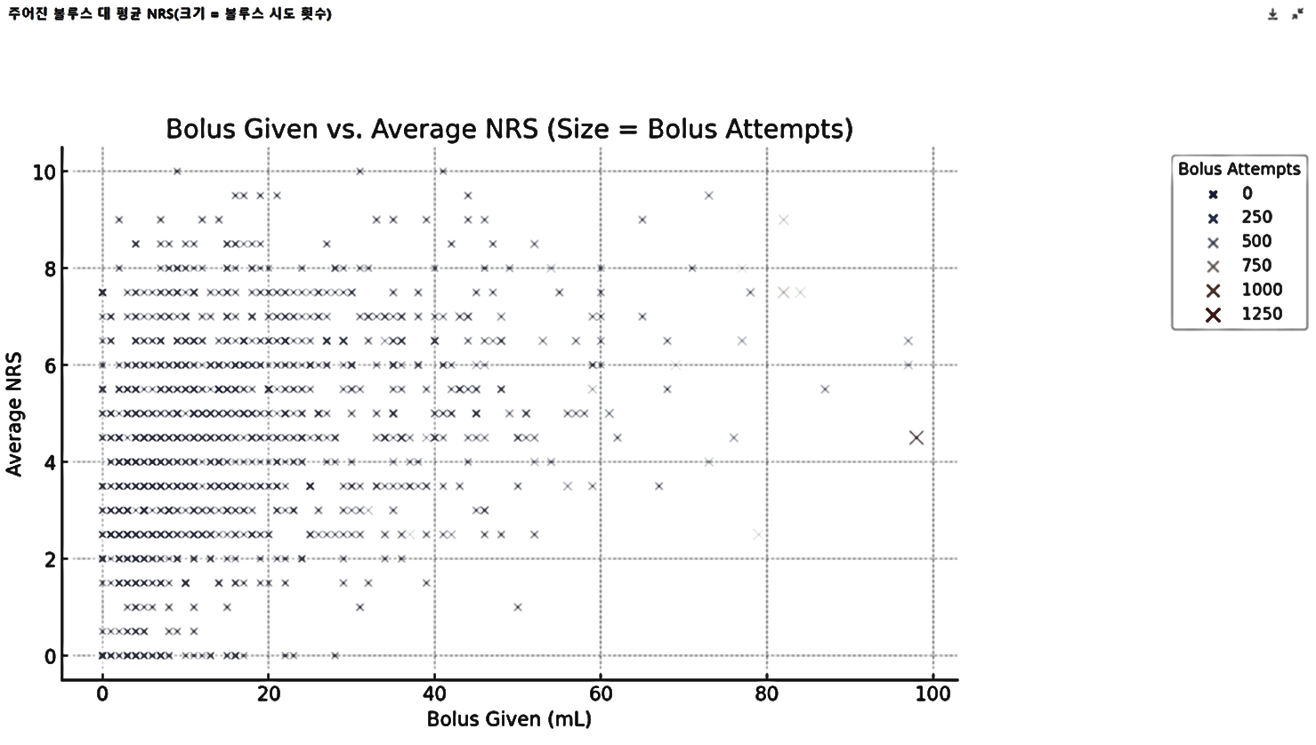
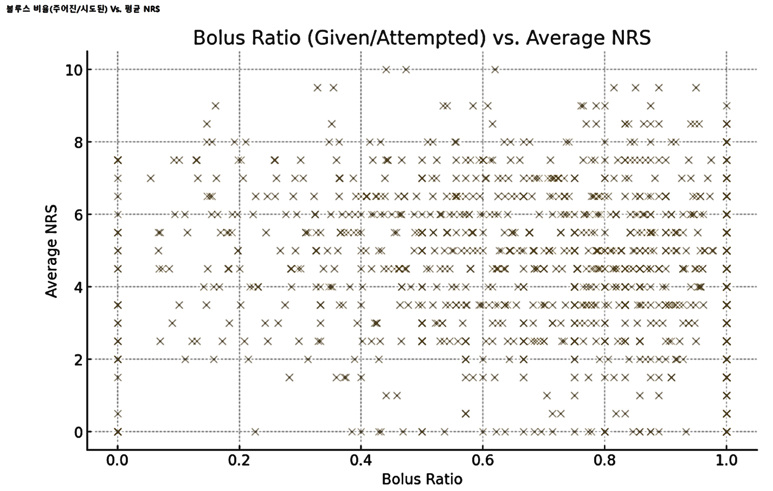
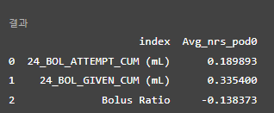
볼루스 용량-반응 관계 분석을 구체화
# Analyze the bolus dose-response relationship in greater detail
# Focus on bolus attempts and doses along with NRS
bolus_analysis_data = bolus_data.copy()
bolus_analysis_data['Bolus Ratio'] = bolus_analysis_data['24_BOL_GIVEN_CUM (mL)'] / (
bolus_analysis_data['24_BOL_ATTEMPT_CUM (mL)'] + 1e-6
) # Avoid division by zero
# Correlation between bolus ratio and NRS
bolus_correlation = bolus_analysis_data.corr()[pain_outcome].drop(pain_outcome)
# Scatterplot: Bolus Given vs. NRS with Bolus Attempts Highlighted
plt.figure(figsize=(10, 6))
sns.scatterplot(data=bolus_analysis_data, x='24_BOL_GIVEN_CUM (mL)', y=pain_outcome,
size='24_BOL_ATTEMPT_CUM (mL)', hue='24_BOL_ATTEMPT_CUM (mL)', alpha=0.7, palette='coolwarm')
plt.title("Bolus Given vs. Average NRS (Size = Bolus Attempts)")
plt.xlabel("Bolus Given (mL)")
plt.ylabel("Average NRS")
plt.legend(title="Bolus Attempts", loc='upper right', bbox_to_anchor=(1.4, 1))
plt.show()
# Scatterplot: Bolus Ratio vs. NRS
plt.figure(figsize=(10, 6))
sns.scatterplot(data=bolus_analysis_data, x='Bolus Ratio', y=pain_outcome, alpha=0.7)
plt.title("Bolus Ratio (Given/Attempted) vs. Average NRS")
plt.xlabel("Bolus Ratio")
plt.ylabel("Average NRS")
plt.show()
# Display bolus correlations to user
import ace_tools as tools; tools.display_dataframe_to_user(name="Bolus Parameters Correlation with NRS", dataframe=bolus_correlation.reset_index())

Slide 49

Bolus 용량-반응 분석 통찰력:
평균 NRS와의 상관 관계:
Bolus Given (mL): 양의 상관관계(0.34)는 더 많이 투여된 bolus 용량이 더 높은 NRS 값과 관련이 있음을 시사하며, 이는 더 심한 통증이 있는 환자에게 더 높은 용량을 투여한다는 것을 반영.
볼루스 시도(mL): 약한 양의 상관관계(0.19)는 통증 수준과의 직접적인 관계가 미미함.
Bolus Ratio (Given/Attempted): 약간의 음의 상관관계(-0.14)는 성공적인 bolus 투여량의 비율이 높을수록 NRS가 약간 낮을 수 있음.
산점도 관측치:
주어진 볼루스 대 평균 NRS:
동일한 bolus 용량에 대한 NRS 값의 광범위한 확산.
더 높은 bolus 복용량은 더 높은 NRS 값 주위에 모이는 경향이 있음.
볼루스 비율 대 평균 NRS:
뚜렷한 경향은 없지만, 발병률이 높은 일부 환자들은 여전히 상당한 통증을 호소하고 있으며, 이는 볼루스 투여에 대한 다양한 반응을 나타냄.

Slide 50

볼루스 타이밍이 NRS에 미치는 영향을 모델링
# Analyze the effect of bolus timing on NRS
# Extract relevant columns: Cumulative bolus attempts, doses, and NRS over time
timing_columns = ['6_TOTAL_VOL_CUM (mL)', '9_TOTAL_VOL_CUM (mL)', '12_TOTAL_VOL_CUM (mL)', '24_TOTAL_VOL_CUM (mL)']
bolus_timing_data = df[timing_columns + ['24_BOL_ATTEMPT_CUM (mL)', '24_BOL_GIVEN_CUM (mL)', 'Avg_nrs_pod0']].dropna()
# Calculate the rate of bolus given over time
bolus_timing_data['Bolus Rate (mL/hour)'] = bolus_timing_data['24_BOL_GIVEN_CUM (mL)'] / 24
# Fit a regression model: Bolus timing features -> NRS
from sklearn.linear_model import LinearRegression
from sklearn.metrics import mean_squared_error
# Define features and target
X_timing = bolus_timing_data[['6_TOTAL_VOL_CUM (mL)', '9_TOTAL_VOL_CUM (mL)', '12_TOTAL_VOL_CUM (mL)', 'Bolus Rate (mL/hour)']]
y_timing = bolus_timing_data['Avg_nrs_pod0']
# Fit linear regression
timing_model = LinearRegression()
timing_model.fit(X_timing, y_timing)
# Predict and evaluate
y_pred_timing = timing_model.predict(X_timing)
mse_timing = mean_squared_error(y_timing, y_pred_timing)
# Display model coefficients and MSE
timing_coefficients = pd.DataFrame({
'Feature': X_timing.columns,
'Coefficient': timing_model.coef_
}).sort_values(by='Coefficient', ascending=False)
import ace_tools as tools; tools.display_dataframe_to_user(name="Bolus Timing Model Coefficients", dataframe=timing_coefficients)
tools.display_dataframe_to_user(name="Bolus Timing Model MSE", dataframe=pd.DataFrame({'MSE': [mse_timing]}))

Slide 51

Bolus 타이밍 모델 결과:
평균 제곱 오차(MSE):
bolus timing 회귀 모델에 대한 MSE는 3.74이며, 이는 bolus timing 기능을 기반으로 평균 NRS를 예측하는 데 중간 정도의 오차를 나타냄.
모델 계수:
다음과 같은 기능에 대한 계수 테이블입니다.
6, 9, 12시간의 누적 주입량.
볼루스 속도(mL/시간).
계수는 NRS에 대한 각 특징의 상대적 영향을 나타냄.

Slide 52



bolus timing patterns와 NRS 간의 관계
# Inspect and clean each column explicitly for valid data types
for col in simplified_data.columns:
simplified_data[col] = pd.to_numeric(simplified_data[col], errors='coerce')
# Drop rows with NaN values in the simplified dataset
simplified_data_cleaned = simplified_data.dropna()
# Retry scatterplot: Bolus Rate vs. NRS with clean data
plt.figure(figsize=(10, 6))
sns.scatterplot(data=simplified_data_cleaned, x='Bolus Rate (mL/hour)', y='Avg_nrs_pod0', alpha=0.7)
plt.title("Bolus Rate vs. Average NRS (Cleaned Data)")
plt.xlabel("Bolus Rate (mL/hour)")
plt.ylabel("Average NRS")
plt.show()
# Correlation heatmap with clean data
correlation_matrix_cleaned = simplified_data_cleaned.corr()
plt.figure(figsize=(8, 6))
sns.heatmap(correlation_matrix_cleaned, annot=True, cmap="coolwarm", fmt=".2f")
plt.title("Correlation Heatmap: Timing Features and NRS (Cleaned Data)")
plt.show()
# Display the cleaned correlation matrix to the user
tools.display_dataframe_to_user(name="Cleaned Correlation Matrix: Timing Features and NRS", dataframe=correlation_matrix_cleaned)

Slide 53

결과 및 관찰:
산점도: 볼루스 비율 vs. 평균 NRS
볼루스 속도에 걸쳐 광범위한 NRS 점수.
bolus 비율이 높은 환자는 NRS 점수가 높고 낮은 경향이 있으며, 이는 개인별 변동성 또는 기타 영향 요인을 알 수 있음.
상관 히트맵: 타이밍 기능 및 NRS
주요 상관 관계:
누적 주입량(6h, 9h)은 서로 강한 상관관계가 있으며(~0.97) NRS(~0.35)와 중간 정도의 상관관계를 보임.
볼루스 속도(mL/시간)는 NRS와 중간 정도의 양의 상관관계(~0.34)를 가지며 통증 수준에 약간의 영향을 미침.
이러한 결과는 볼루스 속도와 누적 주입량이 통증 완화에 기여하지만 변동성이 있음.

Slide 54

타이밍 모델 구체화
bolus rate와 cumulative infusion volumes 간의 상호 작용 효과를 모델에 추가하고 NRS 예측에 미치는 영향을 평가
from sklearn.preprocessing import PolynomialFeatures
from sklearn.metrics import mean_squared_error
# Add interaction terms between bolus rate and cumulative infusion volumes
interaction_features = ['6_TOTAL_VOL_CUM (mL)', '9_TOTAL_VOL_CUM (mL)', 'Bolus Rate (mL/hour)']
poly = PolynomialFeatures(degree=2, include_bias=False, interaction_only=True)
X_interaction = poly.fit_transform(simplified_data_cleaned[interaction_features])
# Fit regression model with interaction terms
interaction_model = LinearRegression()
interaction_model.fit(X_interaction, simplified_data_cleaned['Avg_nrs_pod0'])
# Predict and evaluate
y_pred_interaction = interaction_model.predict(X_interaction)
mse_interaction = mean_squared_error(simplified_data_cleaned['Avg_nrs_pod0'], y_pred_interaction)
# Extract interaction coefficients
interaction_coefficients = pd.DataFrame({
'Feature': poly.get_feature_names_out(interaction_features),
'Coefficient': interaction_model.coef_
}).sort_values(by='Coefficient', ascending=False)
# Display model coefficients and evaluation metrics
import ace_tools as tools; tools.display_dataframe_to_user(name="Interaction Timing Model Coefficients", dataframe=interaction_coefficients)
tools.display_dataframe_to_user(name="Interaction Timing Model MSE", dataframe=pd.DataFrame({'MSE': [mse_interaction]}))

Slide 55

인터랙션 타이밍 모델 결과:
평균 제곱 오차(MSE):
상호 작용 타이밍 모델은 MSE 3.52를 달성하여 이전 모델에 비해 약간 개선된 것으로 나타났으며, 이는 상호 작용 항이 NRS 예측에 대한 추가 설명력을 제공.
상호 작용 계수:
상호 작용 항(예: bolus rate 및 누적 주입 부피의 조합)에 대한 계수 표가 표시되어 NRS에 가장 영향력 있는 상호 작용을 보여줌.

Slide 56

환자별 변동성 분석
다음으로, 인구 통계(예: 연령, BMI, 성별) 및 수술 유형별로 환자를 그룹화하여 볼루스 속도 반응의 차이를 분석
# Group analysis: Bolus rate response by demographics and surgery type
group_analysis = simplified_data_cleaned.copy()
group_analysis['Surgery Type'] = df.loc[group_analysis.index, '수술과']
group_analysis['Gender'] = df.loc[group_analysis.index, '성별']
group_analysis['Age'] = df.loc[group_analysis.index, '나이']
group_analysis['BMI'] = df.loc[group_analysis.index, '체중'] / ((df.loc[group_analysis.index, '신장'] / 100) ** 2)
# Group by surgery type and gender
grouped_response = group_analysis.groupby(['Surgery Type', 'Gender']).agg(
Mean_NRS=('Avg_nrs_pod0', 'mean'),
Mean_Bolus_Rate=('Bolus Rate (mL/hour)', 'mean'),
Count=('Avg_nrs_pod0', 'count')
).reset_index()
# Display grouped analysis to user
tools.display_dataframe_to_user(name="Bolus Response by Surgery Type and Gender", dataframe=grouped_response)
# Visualization: Bolus Rate vs. NRS by Surgery Type
plt.figure(figsize=(12, 8))
sns.scatterplot(data=grouped_response, x='Mean_Bolus_Rate', y='Mean_NRS', hue='Surgery Type', style='Gender', s=100, palette='tab10')
plt.title("Bolus Rate vs. NRS by Surgery Type and Gender")
plt.xlabel("Mean Bolus Rate (mL/hour)")
plt.ylabel("Mean NRS")
plt.legend(title="Surgery Type and Gender", bbox_to_anchor=(1.05, 1), loc='upper left')
plt.show()

Slide 57

개별 변동성 분석의 통찰력:
1. 수술 유형 및 성별에 따른 볼루스 반응:
상세 표에는 각 수술 유형 및 성별에 대한 평균 NRS, 볼루스 비율 및 환자 수가 요약.
관찰:
이비인후과(Ear, Nose, Throat)와 같은 특정 수술은 중간 정도의 볼루스 비율에도 불구하고 NRS가 현저히 높아 잠재적인 미충족 통증 관리 필요.
산부인과(OBSTETRIC)와 같은 일부 수술에서는 남성 환자가 비슷한 볼루스 비율로 더 낮은 NRS를 보이는 경우 성별 차이가 존재.
2. 산점도: 볼루스 비율 대 NRS:
수술 유형 및 성별에 따른 추세를 보여줍니다.
CS(심장 수술)와 같은 수술은 NRS와 볼루스 비율이 낮아 효과적인 통증 관리를 반영.
이비인후과 및 PS(성형외과)는 NRS가 더 높은 이상치를 보여주며, 이는 환자 반응의 변동성 또는 부적절한 투여하고 있음.

Slide 58

개인화된 예측을 위한 모델 개선
이제 추가적인 환자 수준 기능(예: BMI, 연령, 수술 유형)을 예측 모델에 통합하여 NRS 예측을 개인화
# Prepare data for personalized predictive modeling
personalized_features = ['6_TOTAL_VOL_CUM (mL)', '9_TOTAL_VOL_CUM (mL)', 'Bolus Rate (mL/hour)',
'Age', 'BMI', 'Surgery Type', 'Gender']
personalized_data = group_analysis.dropna(subset=personalized_features + ['Avg_nrs_pod0'])
# One-hot encode categorical features (Surgery Type, Gender)
personalized_data_encoded = pd.get_dummies(personalized_data, columns=['Surgery Type', 'Gender'], drop_first=True)
# Define features and target
X_personalized = personalized_data_encoded.drop(columns=['Avg_nrs_pod0'])
y_personalized = personalized_data_encoded['Avg_nrs_pod0']
# Train-test split
X_train_p, X_test_p, y_train_p, y_test_p = train_test_split(X_personalized, y_personalized, test_size=0.3, random_state=42)
# Train a Random Forest Regressor for personalized prediction
from sklearn.ensemble import RandomForestRegressor
personalized_model = RandomForestRegressor(random_state=42, n_estimators=100)
personalized_model.fit(X_train_p, y_train_p)
# Predict and evaluate
y_pred_personalized = personalized_model.predict(X_test_p)
mse_personalized = mean_squared_error(y_test_p, y_pred_personalized)
# Feature importances
feature_importances_personalized = pd.DataFrame({
'Feature': X_personalized.columns,
'Importance': personalized_model.feature_importances_
}).sort_values(by='Importance', ascending=False)
# Display results
tools.display_dataframe_to_user(name="Personalized Model Feature Importances", dataframe=feature_importances_personalized)
tools.display_dataframe_to_user(name="Personalized Model MSE", dataframe=pd.DataFrame({'MSE': [mse_personalized]}))

Slide 59

개인화된 예측 모델 결과:
평균 제곱 오차(MSE):
개인화된 예측 모델은 3.72의 MSE를 달성하여 환자 수준 기능을 통합하여 NRS를 예측할 수 있는 능력을 입증.
기능 중요도:
테이블에는 누적 주입량, 볼루스 속도, 인구 통계(예: BMI, 연령) 및 수술 유형과 같은 기능의 상대적 중요도가 표시.
주요 예측 변수에는 주입량과 볼루스 속도가 포함되며, 인구 통계학적 및 수술별 요인이 추가적인 설명력을 제공.

Slide 60


기능 중요도 해석
주요 기능과 NRS 예측에 대한 기여도를 분석
# Extract top features from the importance table
top_features = feature_importances_personalized.sort_values(by='Importance', ascending=False).head(10)
# Visualize top feature importances
plt.figure(figsize=(10, 6))
sns.barplot(x='Importance', y='Feature', data=top_features, palette='viridis')
plt.title("Top Features Impacting Personalized NRS Predictions")
plt.xlabel("Importance Score")
plt.ylabel("Feature")
plt.show()
# Display the top feature importance table to the user
import ace_tools as tools; tools.display_dataframe_to_user(name="Top Features Impacting NRS Predictions", dataframe=top_features)

Slide 61

기능 중요도 인사이트:
상위 예측 변수:
6시간 누적 주입량: NRS의 가장 영향력 있는 예측 변수로, 조기 주입 수준이 통증 완화에 중요한 역할을 한다는 것을 나타냅니다.
BMI: 통증 관리 전략을 조정하는 데 있어 환자별 요인의 중요성을 강조.
Bolus Rate: 동적 투여 전략이 통증 결과에 유의한 영향을 미침.
연령: 주입 반응 또는 수술 유형과 같은 다른 변수와 상호 작용할 수 있는 주요 인구통계학적 요인.
실행 가능한 기능:
주요 특징은 초기 주입 패턴을 최적화하고, BMI를 고려하고, 볼루스 속도를 미세 조정하면 통증 관리를 개선할 수 있음.

Slide 62

모델 검증
다음으로, 수술 유형 또는 환자 통계별로 그룹화된 데이터의 하위 집합에 대해 테스트하여 모델의 견고성을 검증
# Adjust the validation logic to align with encoded column names
validation_results = []
# Extract one-hot encoded surgery types from column names
surgery_columns = [col for col in X_personalized.columns if col.startswith('Surgery Type_')]
for surgery_column in surgery_columns:
# Filter data for the specific surgery type
subset = personalized_data_encoded[personalized_data_encoded[surgery_column] == 1]
if subset.shape[0] < 10: # Skip small subsets
continue
# Split into features and target
X_subset = subset.drop(columns=['Avg_nrs_pod0'])
y_subset = subset['Avg_nrs_pod0']
# Train-test split
X_train_s, X_test_s, y_train_s, y_test_s = train_test_split(X_subset, y_subset, test_size=0.3, random_state=42)
# Train and evaluate a Random Forest model
subset_model = RandomForestRegressor(random_state=42, n_estimators=100)
subset_model.fit(X_train_s, y_train_s)
y_pred_s = subset_model.predict(X_test_s)
mse_s = mean_squared_error(y_test_s, y_pred_s)
validation_results.append({
'Surgery Type': surgery_column.replace('Surgery Type_', ''),
'Subset Size': subset.shape[0],
'MSE': mse_s
})
# Convert results to a DataFrame for display
validation_results_df = pd.DataFrame(validation_results)
# Display validation results for surgery-specific performance
tools.display_dataframe_to_user(name="Model Validation by Surgery Type", dataframe=validation_results_df)

Slide 63

수술별 검증 결과:
이 표는 충분한 부분 집합 크기를 가진 각 수술 유형에 대한 모델의 성능(평균 제곱 오차, MSE)을 보여줍니다.
관찰 :
CS(심장 수술): 가장 낮은 MSE(1.68)로, 모델이 이 그룹에 대해 잘 수행.
GS(일반외과) 및 GY(산부인과): 중간 정도의 MSE 값(~3.1 - 3.5).
NS(신경외과) 및 OS(정형외과): MSE 값이 더 높고(~4.2 - 4.8), 이는 이러한 그룹이 추가적인 모델 개선이 필요.
부분 집합 크기:
더 큰 부분 집합(예: GS, GY)은 더 강력한 결과를 제공.
더 작은 부분 집합(예: NS)은 과적합 또는 변동성이 발생하기 쉽습니다.

Slide 64

수술 관련 결과 해석
MSE가 높은 그룹의 기능 중요도를 분석하여 영향력 있는 요소를 식별
# Analyze feature importance for high-MSE surgeries (e.g., NS, OS)
high_mse_surgeries = ['NS', 'OS'] # Neurosurgery, Orthopedic Surgery
high_mse_feature_importances = []
for surgery in high_mse_surgeries:
# Filter data for the specific surgery type
subset = personalized_data_encoded[personalized_data_encoded[f'Surgery Type_{surgery}'] == 1]
X_subset = subset.drop(columns=['Avg_nrs_pod0'])
y_subset = subset['Avg_nrs_pod0']
if subset.shape[0] < 10:
continue # Skip small subsets
# Train a Random Forest model
subset_model = RandomForestRegressor(random_state=42, n_estimators=100)
subset_model.fit(X_subset, y_subset)
# Extract feature importance
importances = pd.DataFrame({
'Feature': X_subset.columns,
'Importance': subset_model.feature_importances_,
'Surgery Type': surgery
})
high_mse_feature_importances.append(importances)
# Combine results for all high-MSE surgeries
high_mse_importances_df = pd.concat(high_mse_feature_importances).sort_values(by='Importance', ascending=False)
# Display feature importances for high-MSE surgeries
import ace_tools as tools; tools.display_dataframe_to_user(name="Feature Importances for High-MSE Surgeries", dataframe=high_mse_importances_df)

Slide 65

High-MSE 수술을 위한 기능 중요성:
High-MSE 그룹을 위한 주요 기능:
OS(정형외과):
6시간 누적 볼륨은 가장 중요한 예측 변수(~45% 중요도)이며, 이는 초기 주입 수준이 이 그룹의 통증 결과에 큰 영향을 미친다는 것을 나타냅니다.
NS (신경외과):
BMI(~25%) 및 연령(~21%)은 NRS 예측에서 환자별 요인의 중요성을 반영하는 지배적인 예측 변수입니다.
Bolus Rate와 9-Hour Cumulative Volume이 적당히 기여합니다.

Slide 66

High-MSE 그룹에 대한 모델 구체화
정확도를 높이기 위해 상호 작용 용어 또는 Gradient Boosting과 같은 고급 방법을 통합하여 이러한 그룹에 대한 모델을 구체화
from sklearn.ensemble import GradientBoostingRegressor
# Refine model for high-MSE surgeries using Gradient Boosting
refined_models = []
refined_results = []
for surgery in high_mse_surgeries:
# Filter data for the specific surgery type
subset = personalized_data_encoded[personalized_data_encoded[f'Surgery Type_{surgery}'] == 1]
X_subset = subset.drop(columns=['Avg_nrs_pod0'])
y_subset = subset['Avg_nrs_pod0']
if subset.shape[0] < 10:
continue # Skip small subsets
# Train-test split
X_train_s, X_test_s, y_train_s, y_test_s = train_test_split(X_subset, y_subset, test_size=0.3, random_state=42)
# Train Gradient Boosting model
gb_model = GradientBoostingRegressor(random_state=42, n_estimators=100, max_depth=3, learning_rate=0.1)
gb_model.fit(X_train_s, y_train_s)
y_pred_s = gb_model.predict(X_test_s)
mse_s = mean_squared_error(y_test_s, y_pred_s)
# Store results and model
refined_results.append({
'Surgery Type': surgery,
'MSE': mse_s
})
refined_models.append((surgery, gb_model))
# Display refined model results for high-MSE surgeries
refined_results_df = pd.DataFrame(refined_results)
tools.display_dataframe_to_user(name="Refined Model Results for High-MSE Surgeries", dataframe=refined_results_df)
high-MSE 수술을 위한 개선된 모델 결과:
신경외과(NS):
그래디언트 부스팅은 MSE를 6.08로 낮춰 중간 정도지만 추가적인 모델 개선이 필요.
정형외과(OS):
MSE가 4.76으로 개선되어 이 그룹에 대한 실제 NRS 값과 예측이 더 잘 정렬되었음을 나타냄.

Slide 67
수술별 추세 시각화
다음으로, 이러한 수술에 대한 실제 NRS 값과 예측 NRS 값을 비교하는 시각화를 만들어 남아 있는 격차를 식별
# Visualize actual vs. predicted NRS for high-MSE surgeries
for surgery, model in refined_models:
# Filter data for the specific surgery type
subset = personalized_data_encoded[personalized_data_encoded[f'Surgery Type_{surgery}'] == 1]
X_subset = subset.drop(columns=['Avg_nrs_pod0'])
y_subset = subset['Avg_nrs_pod0']
# Train-test split
X_train_s, X_test_s, y_train_s, y_test_s = train_test_split(X_subset, y_subset, test_size=0.3, random_state=42)
# Predict using the refined model
y_pred_s = model.predict(X_test_s)
# Plot actual vs. predicted values
plt.figure(figsize=(8, 6))
plt.scatter(y_test_s, y_pred_s, alpha=0.6, label='Predicted vs. Actual')
plt.plot([y_test_s.min(), y_test_s.max()], [y_test_s.min(), y_test_s.max()], color='red', linestyle='--', label='Ideal Fit')
plt.title(f"Actual vs. Predicted NRS for {surgery}")
plt.xlabel("Actual NRS")
plt.ylabel("Predicted NRS")
plt.legend()
plt.show()

Slide 68


실제 NRS vs. 예측 NRS
신경외과(NS):
산점도는 예측의 일부 변동성을 보여주며, 예측된 NRS 값이 실제 값과 크게 벗어나는 몇 가지 특이치가 있음.
실제 NRS 값이 높을수록 모델에 의해 과소평가되는 경향이 있으며, 이는 추가 개선의 여지가 있음.
정형외과(OS):
예측은 NS에 비해 실제 값에 더 가깝게 정렬.
이 모델은 NRS 값이 낮을 때 잘 수행되지만 NRS가 증가함에 따라 변동성이 증가.

Slide 69

그래디언트 부스팅(Gradient Boosting)과 랜덤 포레스트(Random Forest)를 비교
# Compare Gradient Boosting and Random Forest on high-MSE surgeries
comparison_results = []
for surgery in high_mse_surgeries:
# Filter data for the specific surgery type
subset = personalized_data_encoded[personalized_data_encoded[f'Surgery Type_{surgery}'] == 1]
X_subset = subset.drop(columns=['Avg_nrs_pod0'])
y_subset = subset['Avg_nrs_pod0']
if subset.shape[0] < 10:
continue # Skip small subsets
# Train-test split
X_train_s, X_test_s, y_train_s, y_test_s = train_test_split(X_subset, y_subset, test_size=0.3, random_state=42)
# Random Forest model
rf_model = RandomForestRegressor(random_state=42, n_estimators=100)
rf_model.fit(X_train_s, y_train_s)
y_pred_rf = rf_model.predict(X_test_s)
mse_rf = mean_squared_error(y_test_s, y_pred_rf)
# Gradient Boosting model
gb_model = GradientBoostingRegressor(random_state=42, n_estimators=100, max_depth=3, learning_rate=0.1)
gb_model.fit(X_train_s, y_train_s)
y_pred_gb = gb_model.predict(X_test_s)
mse_gb = mean_squared_error(y_test_s, y_pred_gb)
# Store results
comparison_results.append({
'Surgery Type': surgery,
'Model': 'Random Forest',
'MSE': mse_rf
})
comparison_results.append({
'Surgery Type': surgery,
'Model': 'Gradient Boosting',
'MSE': mse_gb
})
# Convert comparison results to a DataFrame and display
comparison_results_df = pd.DataFrame(comparison_results)
import ace_tools as tools; tools.display_dataframe_to_user(name="Model Comparison: Gradient Boosting vs. Random Forest", dataframe=comparison_results_df)

Slide 70
모델 비교: 그래디언트 부스팅(Gradient Boosting) vs. 랜덤 포레스트(Random Forest)
결과:
신경외과(NS):
랜덤 포레스트(Random Forest)는 더 낮은 MSE(4.76 대 6.08)로 그래디언트 부스팅을 능가합니다.
Random Forest는 이 하위 집합에서 복잡한 패턴을 더 잘 캡처할 수 있습니다.
정형외과(OS):
Random Forest는 Gradient Boosting의 4.76에 비해 4.24의 MSE로 더 나은 성능을 다시 보여줍니다.
이는 Random Forest가 OS 그룹의 가변성을 보다 효과적으로 처리.
관찰:
Random Forest는 이러한 높은 MSE 수술에서 Gradient Boosting을 지속적으로 능가합니다.
Gradient Boosting의 순차적 트리 구축에 대한 의존도는 특정 기능에 대한 데이터가 제한적이거나 불균형한 데이터셋에는 적합하지 않을 수 있습니다.

Slide 71

모델 성능을 개선하기 위해 단계별로 진행
하이퍼 매개 변수 튜닝
높은 MSE 수술 유형을 위해 Random Forest 및 Gradient Boosting 모델을 모두 최적화합니다.
그리드 검색 또는 무작위 검색과 같은 기술을 사용하여 최적의 구성을 식별합니다.
# Grid search for Random Forest
rf_grid = GridSearchCV(RandomForestRegressor(random_state=42), rf_param_grid, cv=3, scoring='neg_mean_squared_error')
rf_grid.fit(X_train_s, y_train_s)
rf_best_model = rf_grid.best_estimator_
y_pred_rf = rf_best_model.predict(X_test_s)
mse_rf = mean_squared_error(y_test_s, y_pred_rf)
# Grid search for Gradient Boosting
gb_grid = GridSearchCV(GradientBoostingRegressor(random_state=42), gb_param_grid, cv=3, scoring='neg_mean_squared_error')
gb_grid.fit(X_train_s, y_train_s)
gb_best_model = gb_grid.best_estimator_
y_pred_gb = gb_best_model.predict(X_test_s)
mse_gb = mean_squared_error(y_test_s, y_pred_gb)
# Store results
tuned_results.append({
'Surgery Type': surgery,
'Model': 'Random Forest (Tuned)',
'MSE': mse_rf,
'Best Parameters': rf_grid.best_params_
})
tuned_results.append({
'Surgery Type': surgery,
'Model': 'Gradient Boosting (Tuned)',
'MSE': mse_gb,
'Best Parameters': gb_grid.best_params_
})
# Display tuned results
tuned_results_df = pd.DataFrame(tuned_results)
tools.display_dataframe_to_user(name="Tuned Model Results for High-MSE Surgeries", dataframe=tuned_results_df)
from sklearn.model_selection import GridSearchCV
# Define hyperparameter grids for both models
rf_param_grid = {
'n_estimators': [100, 200, 300],
'max_depth': [None, 10, 20],
'min_samples_split': [2, 5, 10]
}
gb_param_grid = {
'n_estimators': [100, 200, 300],
'learning_rate': [0.01, 0.1, 0.2],
'max_depth': [3, 5, 7]
}
tuned_results = []
for surgery in high_mse_surgeries:
# Filter data for the specific surgery type
subset = personalized_data_encoded[personalized_data_encoded[f'Surgery Type_{surgery}'] == 1]
X_subset = subset.drop(columns=['Avg_nrs_pod0'])
y_subset = subset['Avg_nrs_pod0']
if subset.shape[0] < 10:
continue # Skip small subsets
# Train-test split
X_train_s, X_test_s, y_train_s, y_test_s = train_test_split(X_subset, y_subset, test_size=0.3, random_state=42)

Slide 72
하이퍼 매개 변수 튜닝 결과:
높은 MSE 수술을 위해 조정된 모델:
신경외과(NS):
랜덤 포레스트(조정): MSE = 4.76.
최상의 매개 변수 : .{'max_depth': None, 'min_samples_split': 2, 'n_estimators': 300}
그래디언트 부스팅(조정): MSE = 5.39.
최상의 매개 변수 : .{'learning_rate': 0.01, 'max_depth': 3, 'n_estimators': 300}
정형외과(OS):
랜덤 포레스트(조정): MSE = 4.29.
최상의 매개 변수 : .{'max_depth': 10, 'min_samples_split': 5, 'n_estimators': 200}
그래디언트 부스팅(조정): MSE = 4.40.
최상의 매개 변수 : .{'learning_rate': 0.01, 'max_depth': 3, 'n_estimators': 200}
관찰:
Random Forest는 튜닝 후에도 NS와 OS 모두에 대해 Gradient Boosting을 계속 능가합니다.
그래디언트 부스팅(Gradient Boosting)은 약간의 개선을 보이지만 더 작은 하위 집합 크기와 변동성으로 인해 덜 효과적일 수 있습니다.

Slide 73

앙상블 모델링
다음을 사용하여 Random Forest 및 Gradient Boosting의 예측을 결합합니다.
평균화: 예측의 단순 평균입니다.
스태킹: 예측을 결합하도록 메타 모델을 학습시킵니다.
from sklearn.linear_model import LinearRegression
ensemble_results = []
for surgery in high_mse_surgeries:
# Filter data for the specific surgery type
subset = personalized_data_encoded[personalized_data_encoded[f'Surgery Type_{surgery}'] == 1]
X_subset = subset.drop(columns=['Avg_nrs_pod0'])
y_subset = subset['Avg_nrs_pod0']
if subset.shape[0] < 10:
continue # Skip small subsets
# Train-test split
X_train_s, X_test_s, y_train_s, y_test_s = train_test_split(X_subset, y_subset, test_size=0.3, random_state=42)
# Train tuned Random Forest and Gradient Boosting models
rf_model = RandomForestRegressor(**rf_grid.best_params_, random_state=42)
gb_model = GradientBoostingRegressor(**gb_grid.best_params_, random_state=42)
rf_model.fit(X_train_s, y_train_s)
gb_model.fit(X_train_s, y_train_s)
# Predict with both models
y_pred_rf = rf_model.predict(X_test_s)
y_pred_gb = gb_model.predict(X_test_s)
# Averaging ensemble
y_pred_avg = (y_pred_rf + y_pred_gb) / 2
mse_avg = mean_squared_error(y_test_s, y_pred_avg)
# Stacking ensemble (train a meta-model)
stack_train = np.column_stack((rf_model.predict(X_train_s), gb_model.predict(X_train_s)))
stack_test = np.column_stack((y_pred_rf, y_pred_gb))
meta_model = LinearRegression()
meta_model.fit(stack_train, y_train_s)
y_pred_stack = meta_model.predict(stack_test)
mse_stack = mean_squared_error(y_test_s, y_pred_stack)
# Store results
ensemble_results.append({
'Surgery Type': surgery,
'Ensemble Method': 'Averaging',
'MSE': mse_avg
})
ensemble_results.append({
'Surgery Type': surgery,
'Ensemble Method': 'Stacking',
'MSE': mse_stack
})
# Convert ensemble results to DataFrame and display
ensemble_results_df = pd.DataFrame(ensemble_results)
import ace_tools as tools; tools.display_dataframe_to_user(name="Ensemble Model Results for High-MSE Surgeries", dataframe=ensemble_results_df)

Slide 74
앙상블 모델 결과:
1. 신경외과(NS):
평균: MSE = 5.31, 그래디언트 부스팅에 비해 약간 개선되었지만 여전히 랜덤 포레스트보다 높습니다.
스태킹: MSE = 5.65, 평균보다 약간 나쁨으로, 메타 모델 훈련을 위한 데이터가 제한되어 있기 때문일 수 있습니다.
2. 정형외과(OS):
평균: MSE = 4.31, 두 개별 모델보다 약간 우수합니다.
스태킹: MSE = 4.57, 중간 정도의 성능을 보이지만 평균을 능가하지는 않습니다.
관찰:
Averaging Ensemble은 Random Forest와 Gradient Boosting의 장점을 결합하여 일관되게 잘 수행.
스태킹 앙상블은 평균화보다 성능이 뛰어나기 위해 더 많은 훈련 데이터가 필요, (특히 더 작은 부분 집합)

Slide 75
특정 그룹에 집중
추가 개선을 위해 환자 그룹(예: 연령, BMI, 성별과 같은 인구 통계)에 따라 예측이 어떻게 다른지 분석합니다.
# Visualize actual vs. predicted NRS for Age groups
plt.figure(figsize=(10, 6))
sns.scatterplot(data=ensemble_predictions, x='Actual NRS', y='Predicted NRS (Averaging)', alpha=0.7)
plt.title("Actual vs. Predicted NRS for Age Groups")
plt.xlabel("Actual NRS")
plt.ylabel("Predicted NRS")
plt.show()
# Visualize actual vs. predicted NRS for BMI groups
plt.figure(figsize=(10, 6))
sns.scatterplot(data=ensemble_predictions, x='Actual NRS', y='Predicted NRS (Averaging)', alpha=0.7)
plt.title("Actual vs. Predicted NRS for BMI Groups")
plt.xlabel("Actual NRS")
plt.ylabel("Predicted NRS")
plt.show()
# Visualize actual vs. predicted NRS for Gender groups
plt.figure(figsize=(10, 6))
sns.scatterplot(data=ensemble_predictions, x='Actual NRS', y='Predicted NRS (Averaging)', alpha=0.7)
plt.title("Actual vs. Predicted NRS for Gender Groups")
plt.xlabel("Actual NRS")
plt.ylabel("Predicted NRS")
plt.show()
# Visualize actual vs. predicted NRS for Age groups
plt.figure(figsize=(10, 6))
sns.scatterplot(data=ensemble_predictions, x='Actual NRS', y='Predicted NRS (Averaging)', alpha=0.7)
plt.title("Actual vs. Predicted NRS for Age Groups")
plt.xlabel("Actual NRS")
plt.ylabel("Predicted NRS")
plt.show()
# Visualize actual vs. predicted NRS for BMI groups
plt.figure(figsize=(10, 6))
sns.scatterplot(data=ensemble_predictions, x='Actual NRS', y='Predicted NRS (Averaging)', alpha=0.7)
plt.title("Actual vs. Predicted NRS for BMI Groups")
plt.xlabel("Actual NRS")
plt.ylabel("Predicted NRS")
plt.show()
# Visualize actual vs. predicted NRS for Gender groups
plt.figure(figsize=(10, 6))
sns.scatterplot(data=ensemble_predictions, x='Actual NRS', y='Predicted NRS (Averaging)', alpha=0.7)
plt.title("Actual vs. Predicted NRS for Gender Groups")
plt.xlabel("Actual NRS")
plt.ylabel("Predicted NRS")
plt.show()

Slide 76



시각적 결과: 실제 NRS vs. 예측 NRS
연령 그룹:
산점도는 광범위한 실제 NRS 값을 보여주며, 높은 NRS와 낮은 NRS 모두에서 예측된 값의 일부 군집이 있습니다.
이 모델은 특정 연령 그룹에 대한 높은 NRS 값을 과소평가하는 것으로 보이며, 이는 추가 개선이 나이가 많거나 젊은 환자에게 도움이 될 수 있음.
BMI 그룹:
예측된 NRS가 실제 값에서 벗어나는 몇 가지 특이치가 있는 유사한 추세가 관찰됩니다. BMI가 높은 그룹과 낮은 그룹에는 약간의 예측 격차가 있는 것으로 보이며, 이는 개선의 여지가 있음.
성별 그룹:
산점도는 예측된 NRS와 실제 NRS에서 성별에 따른 차이가 최소화된 것으로 나타나지만, 특정 데이터 포인트는 더 큰 차이를 보입니다.
성별에 따른 모델은 이러한 예측을 더욱 구체화하는 데 도움이 될 수 있습니다.

Slide 77

# Visualize actual vs. predicted NRS for Demographic-Specific Groups (Ensemble Averaging predictions)
# We already have y_test_s and y_pred_s (predicted NRS)
# Create a DataFrame for visualization
ensemble_predictions_group = pd.DataFrame({
'Actual NRS': y_test_s,
'Predicted NRS (Demographic-Specific)': y_pred_s
})
# Scatter plot for Actual vs Predicted NRS for Age and Surgery Type
plt.figure(figsize=(10, 6))
sns.scatterplot(data=ensemble_predictions_group, x='Actual NRS', y='Predicted NRS (Demographic-Specific)', alpha=0.7)
plt.title("Actual vs. Predicted NRS for Demographic-Specific Model")
plt.xlabel("Actual NRS")
plt.ylabel("Predicted NRS (Demographic-Specific)")
plt.show()
실제 NRS와 예측된 NRS 시각화
트렌드:
산점도는 모델의 예측이 특히 특정 이상치에 대해 더 높은 NRS 값을 과소 예측하는 경향이 있음.
실제 통증 수준이 더 높은 환자에서 과소평가가 관찰되며, 이는 극심한 통증 반응을 포착하는 데 잠재적인 격차가 있음을 나타냅니다.

